Slide 3
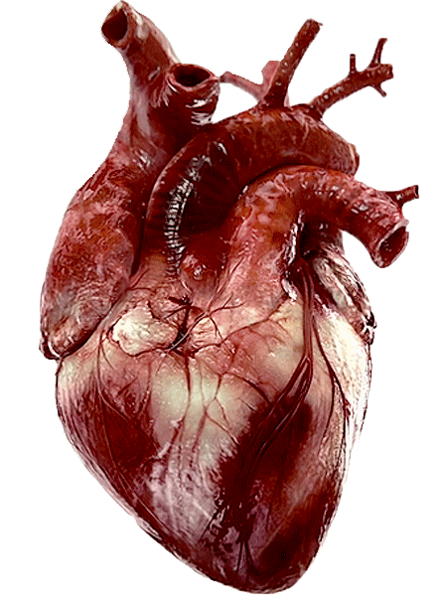
Fyziologie Srdce

Slide 5
Snídaně s fyziologií

Slide 6
Funkce
Srdce je pumpa :
Funkcí srdce je přečerpávání (pumpování) krve do cévního systému. Protože cévní systém je uzavřený, srdce vytváří klesající tlakový gradient, který je hnací silou pro tok krve cévami.
Srdeční aktivita
Elektrická – srdeční buňky jsou schopné vytvářet akční potenciál a vést vzruch (EKG, VKG,…)
Mechanická – pumpa, kontrakce srdečního svalu (FKG, TK, pulzová vlna, ultrazvuk)

Slide 7
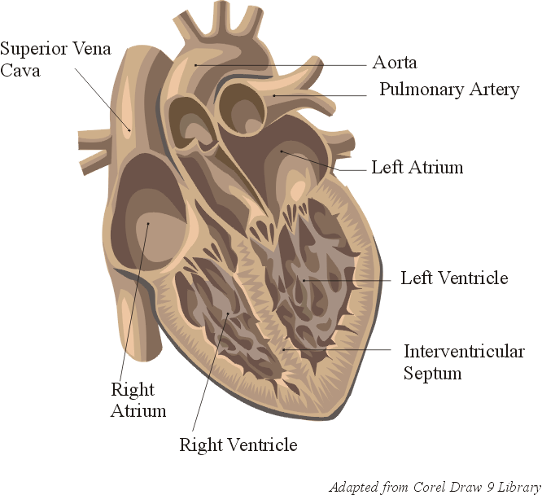
Morfologie – stavba srdce
Pravé a levé srdce jsou sériově zapojené pumpy.
(pravé srdce – plíce – levé srdce – velký oběh – ….)
aorta
Horní dutá žíla
Pulmonální arterie
Pulmonální žíla
Levá síň
pravá síň
Levá komora
Mezikomorové septum
Dolní dutá žíla
Pravá komora
apex
http://www.fpnotebook.com/_media/CvAnatomyHeartApicalFourChamberView.gif

Slide 8
Přesněji asi 210 kostí
… ale srdce stále jedno

Slide 9
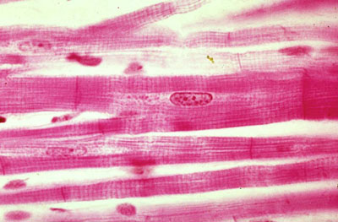
Histologie
Vlastnosti srdečních buněk: excitabilita, kontraktilita, vodivost, automatičnost, rytmičnost
Buňky převodního systému (primárně tvorba a vedení AP, sekundárně kontrakce)
Buňky pracovního myokardu síňového a komorového (primárně kontrakce, sekundárně vedení AP)
Další pojivové tkáně, vlákna (kolagenní, elastická), cévy,…
Myokard
Příčně pruhovaný srdeční sval (aktin a myozin, mnoho mitochondrií, sarkoplazmatické retikulum – zásobník Ca2+)
Interkalární disky - spojení svalových vláken
Nexy (gap junction) – kanály mezi buňkami, průtok iontů, vedení vzruchu - funkční syncytium
Interkalární disk
http://medcell.med.yale.edu/histology/muscle_lab/images/quiz5.jpg

Slide 10
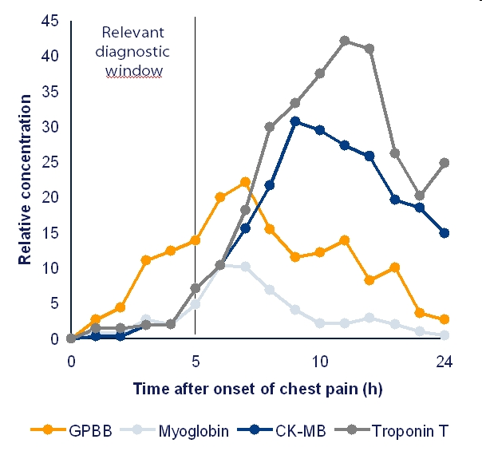
Metabolické nároky srdce a ischemie
Srdce je jako domácí prasátko, zpracuje, co je k dispozici
V klidu
60 % volné mastné kyseliny, triglyceridy
35 % sacharidy
5% ketolátky
Srdce správně pracuje jen při dostatečném zásobení O2 - fyziologicky jen oxidativní fosforilace – maximalizace tvorby ATP, vysoké množství mitochondrií
Za anaerobních podmínek (ischémie) se pyruvát redukuje na laktát – nastupuje anaerobní glykolýza - patologické
Stačí malá ischemie pro narušení metabolismu
Ztráta kontraktilní funkce, arytmie, smrt buněk
Hromadění AMP, produkty metabolismu nejsou odstraňovány (laktát, NADH+, H+)
Uvolnění troponinu cTnT z cytoplazmy myocytů – marker infarktu myokardu
Další markery
Kreatinin kynaza (CK)
Izoenzym glykogenfosforylasy (GPBB)
myoglobin

Slide 11
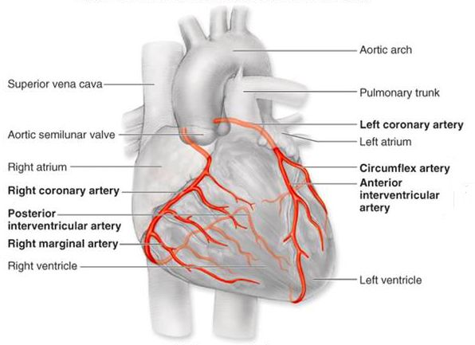
Morfologie – koronární řečiště
aorta
Levá koronární tepna
pravá koronární tepna
Věnčité (koronární) tepny vystupují z aorty (za chlopní) a zásobují srdeční sval krví. Hustá kapilarizace – poměr počtu svalových vláken ku kapilárám je cca 1:1. Žilní krev ústí z většiny do pravé síně.
http://4.bp.blogspot.com/-r3IsX9XBJeg/TbdnDjCoe6I/AAAAAAAAAsg/bRfw5bo6hY8/s1600/Coronary+arteries.jpg

Slide 12
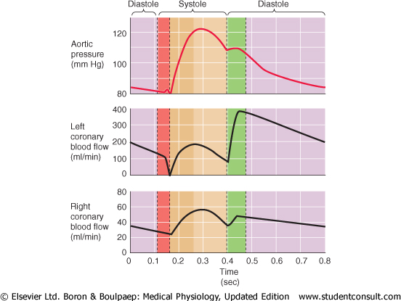
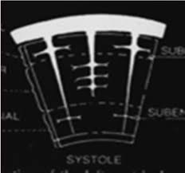
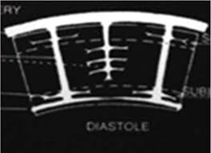
Koronární oběh
koronárky se plní v diastolické fázi srdečního cyklu, protože během systoly jsou cévy utlačeny kontrakcí svalu
hnací silou je tedy diastolický tlak
žilní krev ústí do pravé síně (70%)
větší průtok je levou koronárkou
dobře vyvinutá metabolická autoregulace (dilatace cév při zvýšené zátěži)
aortální tlak
průtok krve levou koronární arterií
průtok krve pravou koronární arterií
Méně výhodné perfúzní poměry pro subendokardiální vrstvy
Epikardiální tepny
Transmurální tepny
Arterioly
Subendokardiální plexus
systola
diastola
http://www.kardio-cz.cz/data/clanek/699/dokumenty/27-patofyziologie-srdecni-ischemie.pdf

Slide 13
Morfologie – převodní systém srdeční
Tvorba a přednostní vedení akčního potenciálu
Synchronizace a koordinace vedení vzruchu srdcem
Elektrickou aktivitu pozorujeme jako depolarizaci (zněna polarity buněk), a repolarizaci (návrat polarity do klidové)
Bez depolarizace není kontrakce
Sinoatriální uzel (SA)
Hisův svazek
Preferenční síňové dráhy
Tawarova raménka
Purkyňova vlákna
Atrioventrikulární uzel (AV)

Slide 14
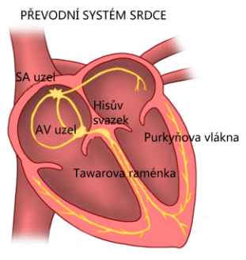
Převodní systém srdeční – gradient srdeční automacie
Rytmické vytváření AP a preferenční vedení vzruchu
Síně jsou od komor oddělené nevodivou vazivovou přepážkou
Sinoatriální uzel (SA) – vlastní frekvence 100 bpm (většinou pod tlumivým vlivem parasympatiku), rychlost vedení vzruchu 0,05 m/s
Preferenční internodální síňové spoje – rychlost vedení vzruchu 0,8 – 1 m/s
Atrioventrikulární uzel – jediný vodivý spoj mezi síněmi a komorami, vlastní frekvence 40 – 55 bpm, rychlost vedení 0,05 m/s
Hisův svazek – rychlost vedení 1 – 1,5 m/s
Tawarova raménka – rychlost vedení 1 – 1,5 m/s
Purkyňova vlákna – rychlost vedení 3 – 3,5 m/s
vlastní frekvence
20 – 40 bpm
Sinusový rytmus – vzruch začíná v SA uzlu
Junkční rytmus – vzruch se tvoří v AV uzlu
Komorový rytmus – vzruch se tvoří v komorových strukturách
Aktivace komorového myokardu – z vnitřní strany k vnější
Repolarizace komorového myokardu – opačným směrem
Pozn: vlastní frekvence je frekvence vzniku AP neovlivněná nervovým a hormonálním řízením
https://www.prirodovedci.cz/storage/images/410x/1611.png

Slide 15
Akční potenciál – pracovní myokard
Klidový potenciál – záporné napětí na membráně (cca – 90 mV)
Jedině v tomto období je možné vyvolat depolarizaci a AP
Akční potenciál (AP)
V průběhu AP nelze vyvolat další depolarizaci, buňka je v refrakterní fázi, čímž brání vzniku tetanického stahu
Má několik fází
Depolarizace
Fáze plató – její hlavní funkcí je prodloužení refrakterity buňky (absolutní refrakterita, nelze vyvolat další AP – ochrana před tetanickým stahem)
Repolarizace – relativní refrakterita (zranitelná fáze, další příchozí AP může vyvolat následnou depolarizaci, která je však patologická – vznik arytmií)

Slide 16
Akční potenciál – pracovní myokard
Akční potenciál (AP)
Depolarizace – vstup Na+ do buňky (Na je depolarizačním iontem, rychlý)
Fáze plató – vstup Ca2+ do buňky a výstup K+ z buňky (zároveň pumpování Na+ a Ca2+ z buňky)
Repolarizace – výstup K z buňky (zároveň pumpování Na+ (Na/K - ATPáza) a Ca2+ z buňky (Ca-ATPáza))
Pozn: Ionty vstupují a vystupují kanálem pasivně po koncentračním. a el. gradientu. Pumpování iontů je aktivní děj za spotřeby ATP, většinou proti gradientu
+20
plató
depolarizace
repolarizace
výstup
vstup

Slide 17
Akční potenciál – pacemakerová buňka (sinoatriálního uzel)
Nemá stabilní klidový potenciál (prepotenciál)
dochází k pomalé depolarizaci způsobené vstupem Ca2+ a Na+ do buňky pomalými kanály
Akční potenciál (AP)
k vlastní rychlé depolarizaci dochází, když prepotenciál překročí práh (- 40 mV)
Depolarizace – vstup Ca2+ do buňly (vápník je depolarizačním iontem, je pomalejší)
Repolarizace – výstup K z buňky (zároveň pumpování Na+ (zároveň pumpování Na+ (Na/K - ATPáza) a Ca2+ z buňky (Ca-ATPáza))
Pomalý depolarizační prepotenciál umožňuje rytmické vznikání AP v SA uzlu - pacemaker
Podobný tvar AP má buňka AV uzlu
Depolarizace urychlena sympatikem (adrenalin, noradrenalin)
Zpomalena parasympatikem (acetylcholin)
+20
nestabilní kl. pot.
depolarizace
repolarizace
práh
výstup
vstup

Slide 18
Akční potenciál pracovní a pacemakerové buňky
+20
Pracovní myokard
Stabilní klidový potenciál (-90 mV)
Sodíkový depolarizační proud
Pacemakerová buňka
Nestabilní klidový potenciál (-60 až -40 mV)
Vápníkový depolarizační proud

Slide 19
EML cca. 60 ms: kontrakce se ukončuje ještě v rámci AP – brání tetanickému stahu
Akční potenciál (AP): cca 250 ms
Příčně pruhovaný srdeční sval
Kontrakce svalu: cca 250 ms
Elektromechanická latence (EML): do 10 ms
Dlouhá refrakterní doba
Délka AP a kontrakce závisí na srdeční frekvenci
Příčně pruhovaný kosterní sval
AP: 5 ms
EML: do 10 ms
Délka elektromechanické latence a délka kontrakce závisí na typu kosterního svalu (typ S nebo F)
Trvání kontrakce: průměrně cca 20 ms (8 - 100 ms dle typu vláken)
AP (hrotový potenciál): cca 50 ms
Kolísavý klidový membránový potenciál, při překročení depolarizačního prahu vzniká hrotový potenciál neboli „spike“.
Je více typů AP u hladkého svalu.
EML: cca 200 ms
Vrchol kontrakce cca 500 ms od AP
Trvání kontrakce cca 1000 ms
Hladký sval
Čas od počátku AP (ms)
0
100
200
300
400

Slide 20
Elektrokardiografie
Trochu od konce….
Nejdříve si ukážeme křivku EKG…
…..a pak jak vzniká
depolarizace komor - QRS
R
repolarizace komor
depolarizace síní
T
P
Q
S

Slide 21
Gradient akčního potenciálu

Slide 22
Srdeční cyklus - střídání systoly a diastoly síní a komor
Chlopně jsou jednosměrné - uzavírají se, když je tlakový gradient „protisměrný“
systola: kontrakce
diastola: relaxace
depolarizace síní → systola síní – krev je dopumpována do stále relaxovaných komor
depolarizace síní → systola komor : (síně se zatím relaxují)
izovolumická kontrakce – stoupá tlak v komorách ale krev ještě není vypuzována
začíná zavřením síňokomorových chlopní (tlak v komoře převýší tlak v síni)
Končí otevřením aortální a pulmonální chlopně (tlak v komorách převýší tlak v aortální a pulmonální tepně - otvírací tlak (=diastolický tlak v aortě/plicnici)
ejekční fáze – krev je vypuzována do tepen (tlak v komorách větší než v tepnách)
Začíná otevřením aortální a pulmonální chlopně a končí jejich uzavřením
diastola komor:
izovolumická relaxace – klesá tlak v komorách (už je menší než v tepnách), ale komory se ještě neplní (tlak v komorách je stále větší než v síních)
Začíná uzavřením aortální a pulmonální chlopně a končí otevřením síňokomorových chlopní (komorový tlak klesne pod síňový)
fáze plnění – otevírají se síňokomorové chlopně a krev teče po tlakovém gradientu do komor
Na začátku fáze rychlého plnění komor
Ke konci fáze plnění je depolarizace a systola síní → doplnění komor
depolarizace a systola komor….

Slide 23
Srdeční cyklus P-V diagram (levá komora)
tlak (mmHg)
STK (maximální tlak v komoře i aortě)
120
TK
v aortě
uzavření aortální chlopně (dvojcípá je uzavřená)
fáze
ejekční
systoly
100
DTK - otevření aortální chlopně (dvojcípá je uzavřená)
80
plocha = práce vykonaná srdcem
Izovolumická relaxace
Izovolumická kontrakce
uzavření dvojcípé chlopně (aortální je zavřená)
otevření dvojcípé chlopně (aortální je zavřená)
12
plnící fáze diastoly
objem (ml)
50
systolický objem
(70 ml)
120
End-systolický objem
End-diastolický objem

Slide 24
Srdeční cyklus P-V diagram (levá komora)
tlak (mmHg)
STK (maximální tlak v komoře i aortě)
120
TK
v aortě
P_{S}<P_{A}<P_{K}
uzavření aortální chlopně (dvojcípá je uzavřená)
fáze
ejekční
systoly
100
DTK - otevření aortální chlopně (dvojcípá je uzavřená)
80
plocha = práce vykonaná srdcem
Izovolumická relaxace
P_{S}<P_{K}<P_{A}
Izovolumická kontrakce
P_{S}<P_{K}<P_{A}
uzavření dvojcípé chlopně (aortální je zavřená)
otevření dvojcípé chlopně (aortální je zavřená)
P_{K}<P_{S}<P_{A}
12
plnící fáze diastoly
objem (ml)
50
120
P_{S}: tlak v síni, P_{A}: tlak v aortě, P_{K}: tlak v komoře
Tok krve pouze síně → komora → aorta

Slide 25
fáze
ejekční
systoly
Izovolumická relaxace
Izovolumická kontrakce
plnící fáze diastoly

Slide 26
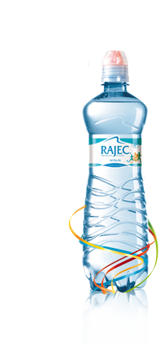

Slide 27
Video PV diagram

Slide 28
Srdeční cyklus P-V diagram (pravá komora)
tlak (mmHg)
120
100
80
12
objem (ml)
50
120

Slide 29
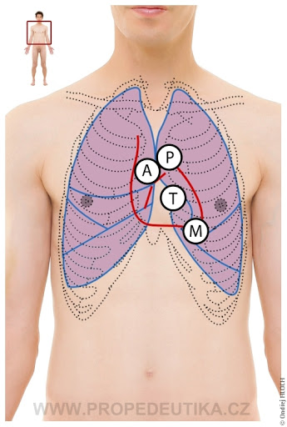
Fonokardiografie
Ozva I: uzavření chlopní síňokomorových chlopní (trojcípé T, dvojcípé M) – začátek systoly
Ukončuje plnící fázi diastoly a začíná izovolumickou kontrakci
Ozva II: uzavření aortální (A) a pulmonální (P) chlopně – začátek diastoly
Ukončuje ejekční fázi systoly a začíná izovolumickou relaxaci
Ozva III: slabší, méně slyšitelná, fyziologická jen u dětí a sportovců, jinak patologická
Začátek rychlého plnění komor v diastole
Ozva IV: slabá, patologická
Způsobená systolou síní
http://new.propedeutika.cz/?p=225
I
II
III
IV
fonokardiogram
systola
diastola
diastola

Slide 30
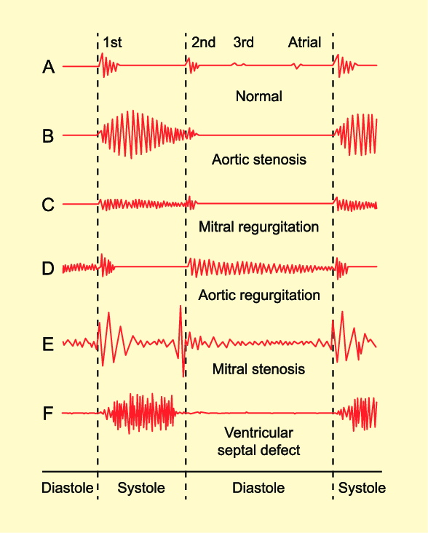
Fonokardiografie
záznam zvuků srdce
Šelesty (patologické zvukové fenomény) – rozdělujeme systolické a diastolické podle umístění
Šelesty z poruchy chlopní – vzniká turbulentní proudění krve, které je slyšet
nedomykavost (insuficience) – šelest je v době, kdy by měla být chlopeň uzavřená (způsobená zpětných vtokem krve - regurgitace)
zúžení (stenoza) – šelest je v době, kdy by měla být chlopeň otevřená

Slide 31
QRS
Polykardiografie
T
EKG
P
EML
II
II
III
IV
fonokardiogram
systola
STK
STK
IVK
Dikrotická incisura
PEP
tlak v aortě
DTK
LVET
DTK
0
0.4
0.8 s

Slide 32
QRS – depolarizace komor
T – repolarizace komor
P – depolarizace síní
EKG
2. ozva – uzavření aortální a pulmonální chlopně
1. ozva – uzavření síňokomorových chlopní
fonokardiogram
Krevní tlak (mmHg)
dikrotická incisura - uzavření aortální a pulmonální chlopně
systolický tlak
115
systolický tlak
100
tlak v aortě
diastolický tlak v aortě
80
uzavření síňokomorových chlopní, diastolický tlak v aortě
tlak v levé komoře
Kontrakce síní
diastolický tlak v komoře
5
tlak v levé síni
0
0.4
0.8 s
PF – plnící fáze komory
IVK – izovolumická kontrakce
EF – ejekční fáze
IVR – izovolumická relaxace
diastola
systola
diastola
PF
IVK
EF
IVR
PF

Slide 33
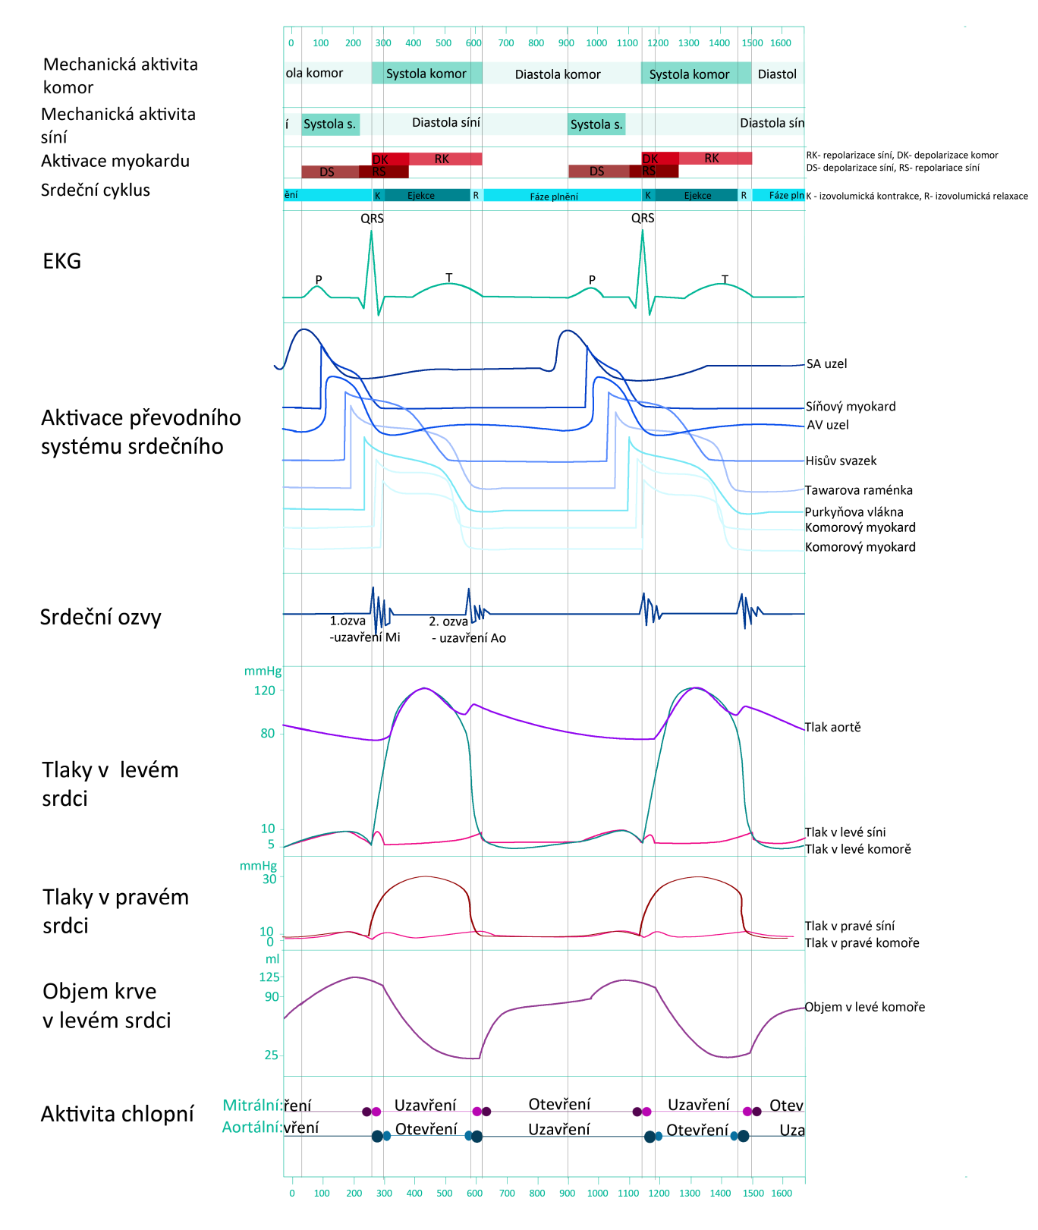
Pro zajímavost

Slide 34
Tlaky v komorách, síních, aortě a plicnici
 | Systolický tlak [mmHg] | Konečný diastolický tlak [mmHg] | Střední tlak [mmHg]
Pravá síň | -- | -- | 3
Pravá komora | 25 | <3 | --
Plicnice | 25 | 10 | 18
V zaklínění | -- | -- | 10
Levá síň | -- | -- | 10
Levá komora | 115 | <10 | --
aorta | 115 | 80 | 100
Levé srdce
Vysokotlaký systém
Silná stěna komory
Tlak v aortě 115/80 mmHg
Větší práce komor
Pravé srdce
Nízkotlaký systém
Tenčí stěna komory
Tlak v plicnici 25/18 mmHg
Menší práce komor
Objem krve přečerpaný pravým a levým srdcem je téměř totožný!

Slide 35
Objemy přečerpané srdcem
Minutový objem (srdeční výdej):
objem krve, který proteče srdcem za minutu
Tepový objem (systolický objem):
objem krve vypuzený srdcem během jednoho srdečního cyklu
Srdeční index:
minutový objem vztažený na jednotku plochy povrchu těla
 | vleže | vsedě | vestoje
Minutový objem (l/min) klid | 4 – 8 | 4 – 7 | 4 – 6
Srdeční index (l/min/m²) klid | 3 – 5 | 2,2 – 4,5 | 2 – 3
Tepový objem (ml) | 80 – 160 | 60 – 80 | 40 – 70
Minutový objem (l/min) při maximální zátěži | 15 – 21 | 13 – 18 | 16 – 18
Srdeční index (l/min/m²) při maximální zátěži | 7 – 11 | 7 – 8 | 10 – 12
Tepový objem (ml) při maximální zátěži | 110 – 120 | 90 – 120 | 90 – 120

Slide 36
HR
max
Srdeční rezerva
Chronotropní rezerva = HR max/HR klid (3 -5)
Netrenovaný: klid 80 bpm, max 180 bpm
Trenovaný: klid 40, max 180 bpm
Rezerva systolického objemu = SV max/ SV klid (1,5)
Netrénovaný: klid 70 ml, max 100 ml
Trénovaný: klid 140 ml, max 190 ml
Srdeční rezerva = srdeční výdej max/srdeční výdej klid
Netrénovaný (3): klid 5,6 l/min, max 18 l/min
Trénovaný (6): klid 5,6 l/min, max 35 l/min
Koronární rezerva: 3,5
klid
SV
CO

Slide 37
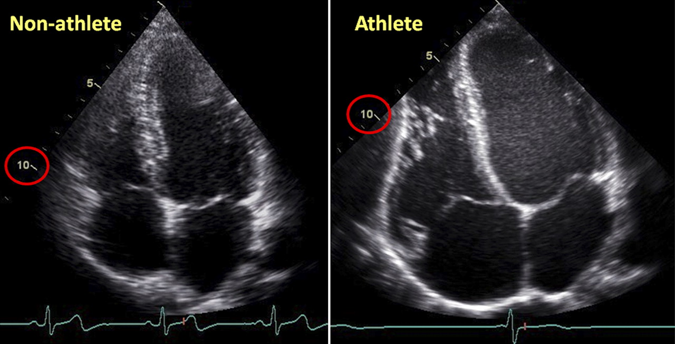
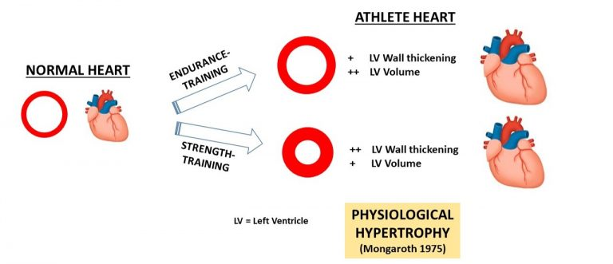
Atletické srdce – zátěžová adaptace
Pravidelným vytrvalostním tréninkem zvětšení objemu komor a síly stěn

Slide 38
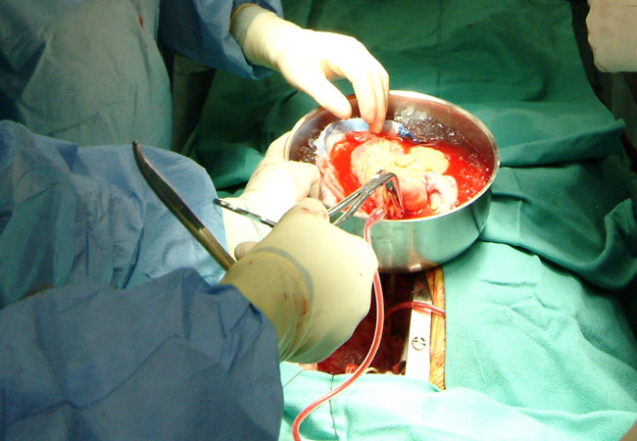
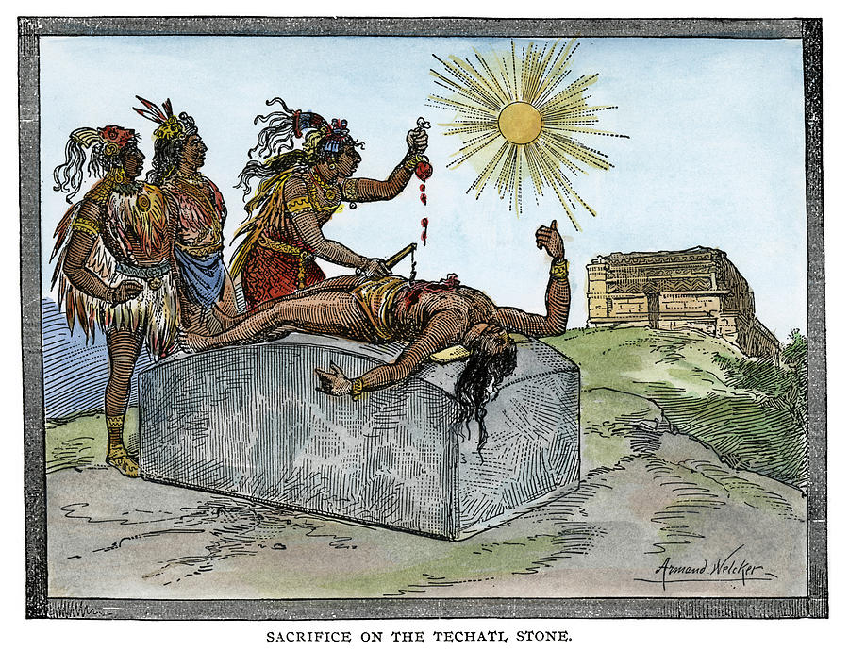
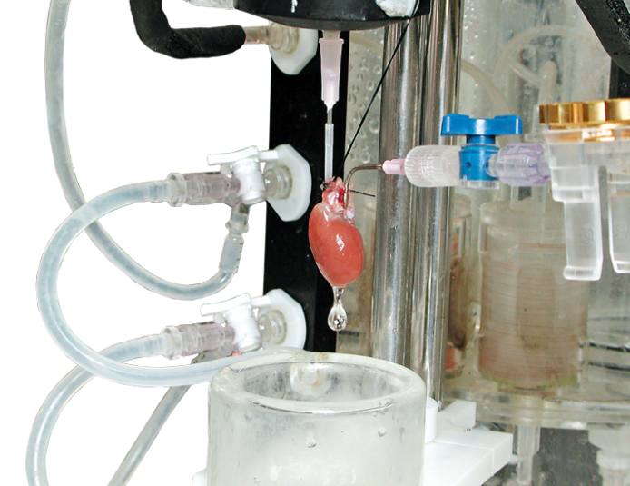
Řízení a regulace srdeční aktivity
Srdce pracuje automaticky, jeho činnost je pouze regulována (proto i transplantované srdce pracuje samo bez nervové inervace)
Transplantace srdce
Langendorf – studie na živém srdci
Ještě teplé bijící srdce v rukou aztéckého kněze….

Slide 39
Řízení a regulace srdeční aktivity
Srdce pracuje automaticky, jeho činnost je pouze regulována (proto i transplantované srdce pracuje samo bez nervové inervace)
Systolická funkce – schopnost se stáhnout
Diastolická funkce – schopnost relaxovat – bez dostatečné relaxace srdce se komory dostatečně nenaplní krví a nemají tedy co vypudit
Ovlivnění srdce
Chronotropie – schopnost zvýšit srdeční frekvenci (systolická fce)
Inotropie – schopnost zvýšení síly kontrakce (systolická fce)
Dromotropie – schopnost zrychlení vedení vzruchu (systolická fce)
Luzitropie – schopnost relaxovat (diastolická fce)
Mechanismy regulace
Autoregulace: srdce samo reguluje svoji aktivitu bez nervového nebo hormonálního zásahu (Starlingův pricip, frekvenční jev)
Nervová regulace: autonomní nervový systém
Hormonální regulace

Slide 40
Autoregulace stahu srdečního svalu
Heterometrická autoregulace (Frank-Starlingův princip):
Se zvyšující se náplní srdce (protažení srdečního svalu) roste síla stahu
Principy: 1) vzájemný vztah aktinu a myozinu při různém protažení vláken,
2) protažení vlákna zvyšuje citlivost troponinu na vápník
zvýšená náplň srdce
extrémní protažení srdečního svalu
malá náplň srdce
Homeometrická autoregulace (frekvenční jev):
Se zvyšující se srdeční frekvencí dochází ke zvyšování síly stahu.
Příčina: Zvyšuje se poměr koncentrace intracelulárního ku extracelulárnímu vápníku
síla stahu
Bowditchovy schody
čas
Frekvenční jev je jakousi analogií časové sumace u kosterního svalu,
u srdečního svalu však díky dlouhé refrakterní fázi nemůže nastat tetanický stah.

Slide 41
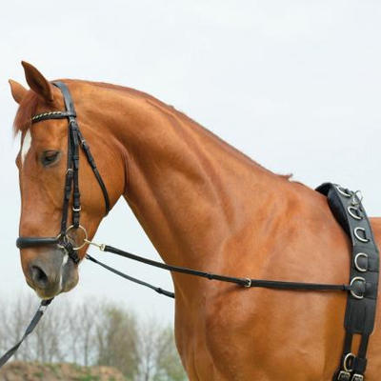
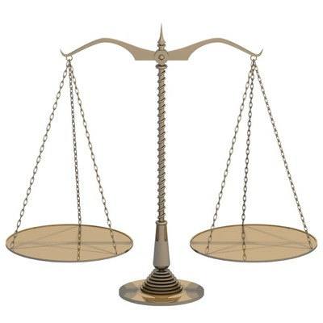
Řízení a regulace srdeční aktivity
Autonomní nervový systém – otěže regulující funkci srdce
Sympatikus - akce: přímý pozitivně chronotropní, dromotropní a inotropní vliv
→zvýšení minutového srdečního výdeje
neuromediátor/hormon: adrenalin, noradrenalin
Paraympatikus (n vagus) - klídek: negativně chronotropní, dromotropní a inotropní vliv (v některých případech nepřímo)
→sníženíminutového srdečního výdeje
neuromediátor/hormon: acetylcholin
Oba systémy pracují najednou, ale vyhrává ten, který má převahu – sympato-vagální rovnováha

Slide 42
Síla srdečního kontrakce
Preload (předtížení) – zatížení před kontrakcí – síla, která napíná myokard před stahem
Dán plněním srdce (vázán na žilní návrat krve do srdce)
Afterload (dotížení) – zatížení během kontrakce – odpor, proti němuž je krev vypuzována během stahu
Dán tlakem v aortě (plicnici) (případně poloměrem aortální/pulmonální chlopně)
Pokud musí srdce dlouho době pracovat proti vysokému krevnímu tlaku při hypertenzi, vede to k jeho vyčerpávání a maladaptaci

Slide 43
Síla srdečního kontrakce
Teplota –
hypotermie – snižuje srdeční výdej (frekvenci a kontraktilitu)
Snížená kinetika membránových kanálů
zavírání nexů, zpomalení depolarizace pacemakerových buněk (vyšší riziko arytmií)
Hypertermie – naopak
ATP – ischemie, snížení srdečního výdeje
Ca2+
Hyperkalcemie – zkrácení AP (a QT) – rychlejší aktivace K kanálů, vyšší citlivost na digitalis, zvýší sílu stahu
Hypokalcemie – naopak
Kofein – inhibuje fosfodiesterázu (odbourávající cAMP) – zvyšuje sílu stahu

Slide 44
Indexy srdeční kontraktility
Srdeční stažlivost (kontraktilita, schopnost stahu) ovlivňuje především tepový objem. Pozitivně inotropní účinek má noradrenalin z nervových sympatických zakončení v srdci, který je podpořen kolujícími katecholaminy. Vagus má nepřímý negativně inotropní účinek.
Hyperkapnie, hypoxie, acidóza, chinidin, barbituráty a prokainamid potlačují srdeční stažlivost.
Ejekční frakce:
$$EF=\frac{systolický objem}{end−diastolický objem}$$
Fyziologicky je EF okolo 70% (někde se píše o 60%). EF menší než 40% (někde se píše 30%) hovoří o systolické dysfunkci (porucha kontrakce). Takto nízká EF diagnostikuje srdeční selhání. Ale pozor, existují srdeční selhání se zachovanou EF (u koncentrické hypertrofie srdce způsobené hypertenzí a/nebo diabetem).
EF lze zjisti fonokardiograficky na základě velikostí komory na konci systoly a na konci diastoly. Také radiologicky lze měřit objemy, ale měření doprovází zátěž způsobená radioaktivními izotopy použitými (kontrastní látka). Katetrizace a angiografie je další metodou pro měření EF.

Slide 45
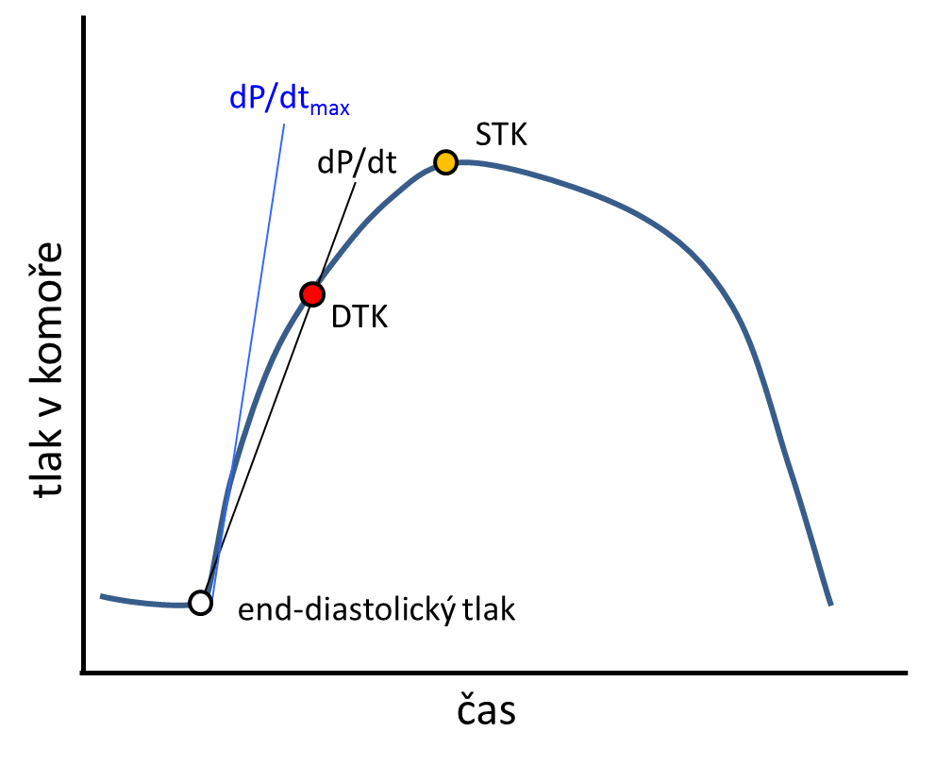
Indexy srdeční kontraktility
EF je ovlivněna nejen kontraktilitou ale i náplní srdce (Starling)
Vztah end-diastolického tlaku (EDP) a end-diastolického objemu (EDV) v klidu a při zátěži.
Systolická dysfunkce – stoupá EDV a EDP při zátěži v porovnání s klidem
Diastolická dysfunkce (porucha relaxace) – při zátěži EDP stoupá, ale EDV se nemění
Indexy kontraktility odvozené z izovolumické fáze systoly
V praktikách jste dělali průměrnou rychlost nárůstu tlaku během izovolumické kontrakce $dP/dt=\frac{DTK−EDP}{čas IVK}$
Častěji se však používá dP/dt _{max} – nejvyšší rychlost nárůstu tlaku v komoře za čas Srdeční komora by měla vyvinout za krátký časový úsek dostatečný tlak, takže porucha kontraktility povede ke snižování těchto indexů.
Pozn. d znamená diferenci (u nespojitých veličin) nebo derivaci (u spojitých veličin), takže dT znamená změnu tlaku, dt znamená změnu času. Často se využívá znaku delta Δ

Slide 46
Regulace inotropie (pracovní myokard)
Sympatikus - nárůst koncentrace Ca v buňce (↑cAMP)
zvýšení vodivosti pro Ca (beta1)
Parasymp. snižuje inotropii komor hlavně přes inhibici sympatiku, tedy nepřímo
Náprstník a vodnatelnost
Srdeční nedostatečnost způsobuje městnání krve před srdcem a zvýšení žilního krevního tlaku, který se propaguje až do kapilárního tlaku. Zvýšená kapilární filtrace způsobuje otoky, což bylo nazýváno jako vodnatelnost. Skotský lékař Withering v experimentoval v 18. století s odvarem z náprstníku (digitalis) a zjistil, že léčí vodnatelnost. Až později se zjistilo, že omezení otoků byl jen důsledek zlepšení funkce srdce.
Digitalis inhibuje Na/K-ATPázu, snižuje hnací sílu pro 3Ca/Na výměník a tím zvyšuje koncentraci Ca v buňce.

Slide 47
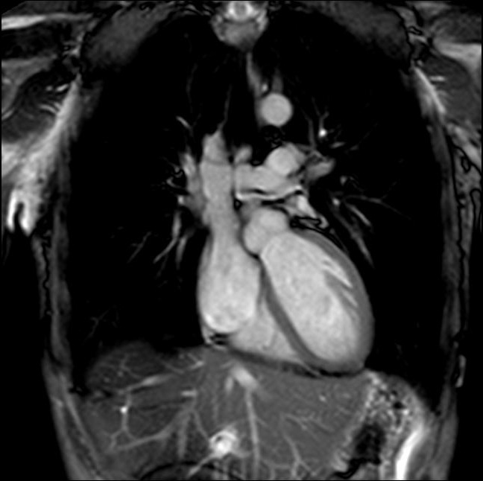
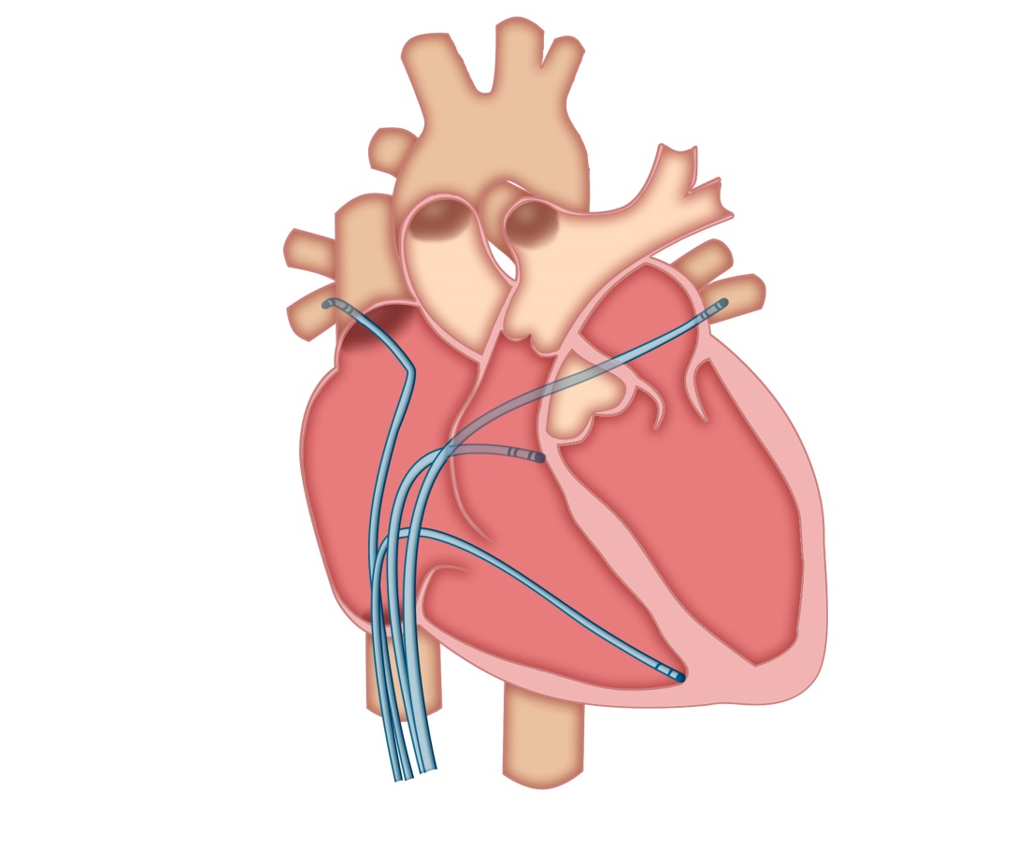
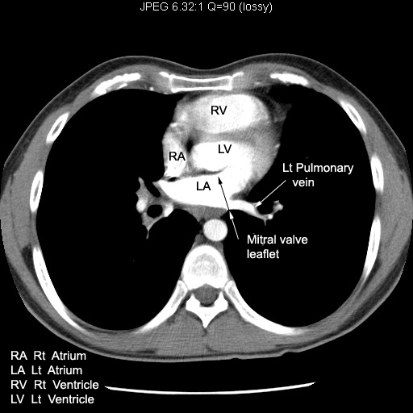
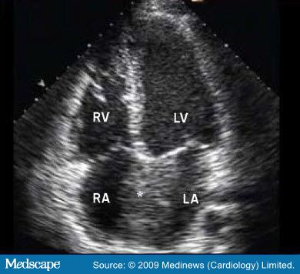
Metody vyšetření srdce
Fonokardiografie – vyšetření srdečních ozev
Echokardiografie - 2D, 3D, 4D, dopler
Katetrizace – měření tlaků, teploty, průtoku, objemů, biopsie
Jiné zobrazovací metody – MRI, rentgen, CT

Slide 49
Elektrokardiografie

Slide 51
Elektrokardiografie

Slide 52
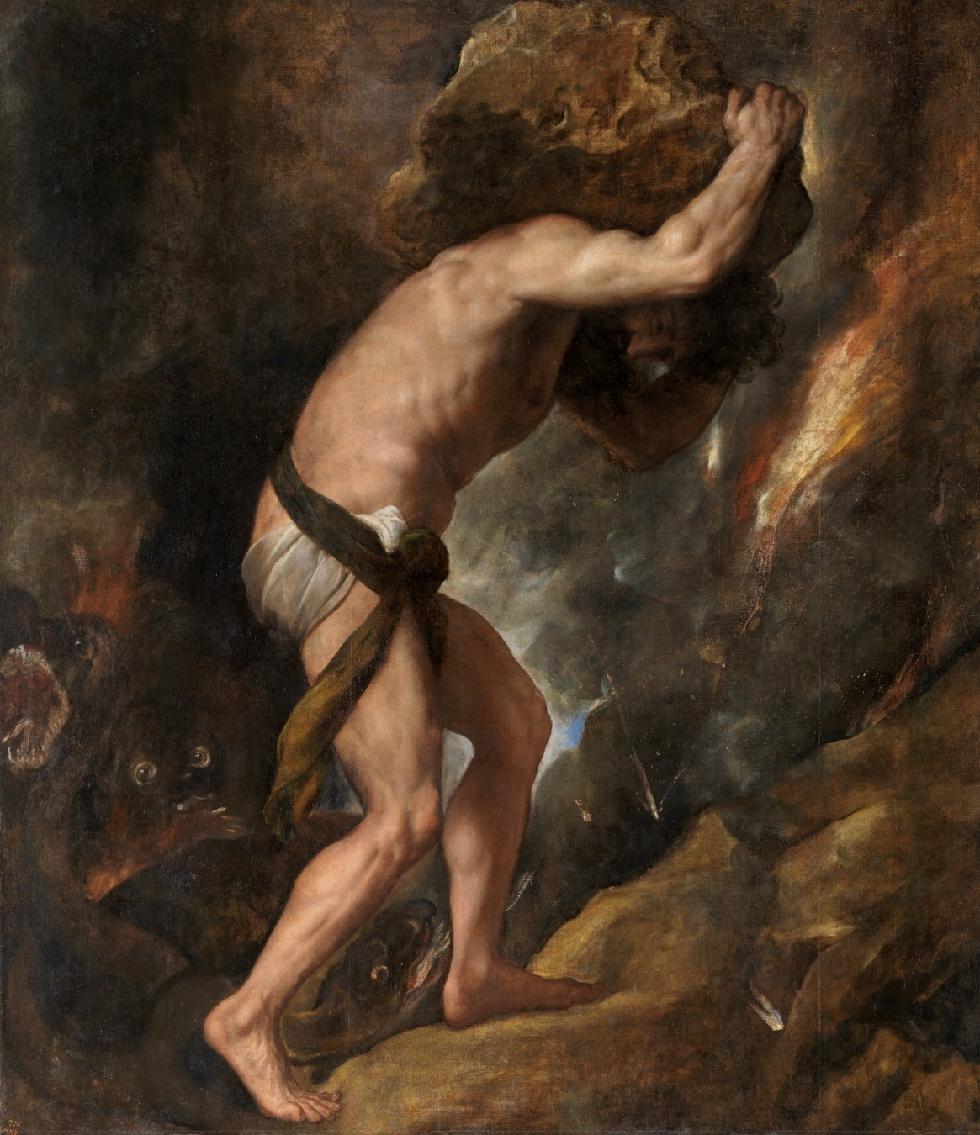
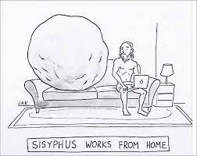
Nejen se naučit, ale i pochopit…..

Slide 53
Elektrokardiografie
Trochu od konce….
Nejdříve si ukážeme křivku EKG…
…..a pak jak vzniká
Depolarizace síní
depolarizace komor - QRS
R
repolarizace komor
Depolarizace komor
depolarizace síní
T
P
Q
S
Repolarizace komor
Depolarizace oranžově, Repolarizace červeně

Slide 54
Elektrický dipól
EKG: Elektrická aktivita srdce měřená z povrchu těla
depolarizovaná buňka
+
–
Elektrický vektor
–
Depolarizační vlna
+
nedepolarizovaná buňka
Průchod akčního potenciálu buňkou znamená, že buňka mění svoji polaritu

Slide 55
Elektrický dipól
depolarizovaná tkáň
+
+
–
–
+
–
–
+
–
–
Depolarizační vlna
+
+
nedepolarizovaná tkáň
Elektrický vektor
Více buněk s opačnou polaritou znamená větší elektrický vektor

Slide 56
Depolarizační vlna
+
+
–
–
+
–
+
+
–
+
–
–
–
–
+
–
–
+
+
+
–
–
Dílčí elektrický vektor pro daný úsek tkáně
+
+
Dílčí elektrický vektor pro daný úsek tkáně
Výsledný elektrický vektor
V každé chvíli se depolarizují buňky srdce v různých směrech - na úrovni tkáně mnoho dílčích elektrických vektorů. Z vnějšku vnímáme jeden výsledný elektrický vektor pro celé srdce.

Slide 57
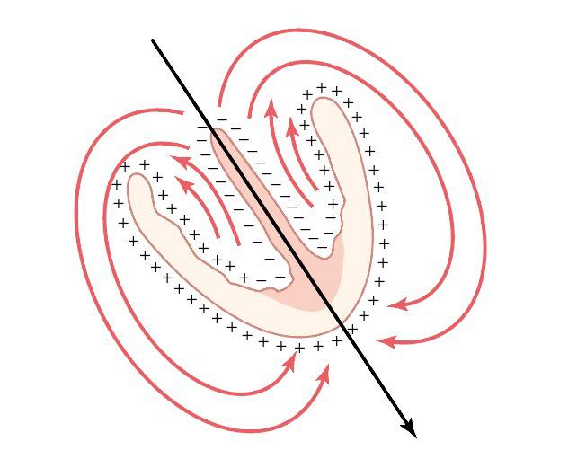
Elektrický dipól
Srdce v daném okamžiku představuje elektrický dipól.

Slide 58
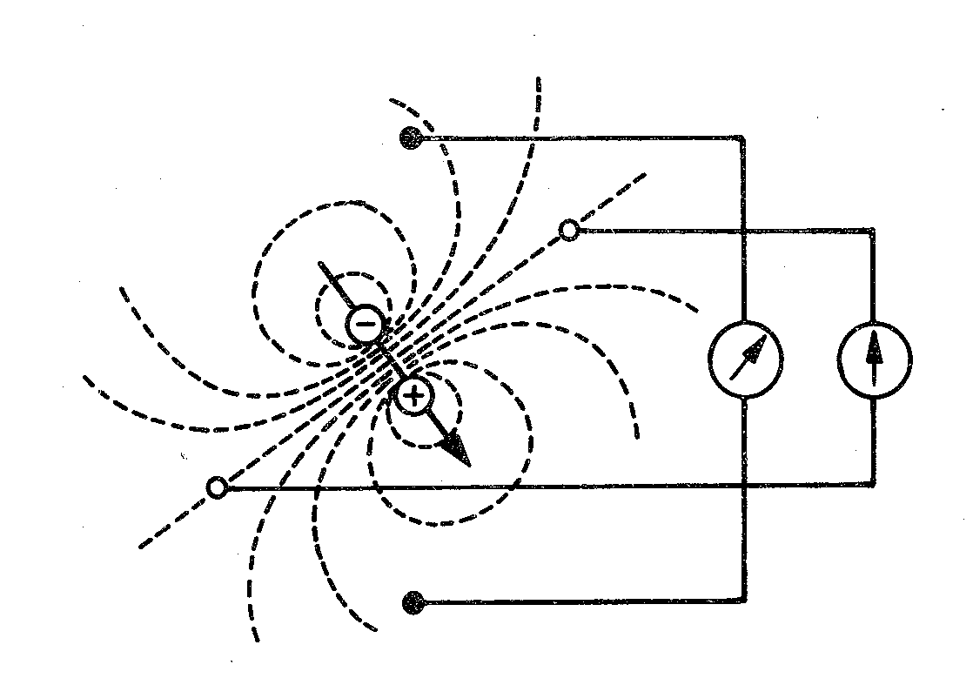
Elektrický dipól
Elektroda: snímá elektrický potenciál (Φ)
Elektrický svod: spojení dvou elektrod
Snímá napětí mezi elektrodami
Napětí: rozdíl el. potenciálů (V= Φ1- Φ2)
elektroda
Φ2
svod
Φ1

Slide 59
Elektrokardiografie
EKG: Elektrická aktivita srdce měřená z povrchu těla
Elektrický vektor srdeční (šipka) vzniká součtem dílčích elektrických vektorů v srdci
Elektrický vektor má v daném čase
Velikost – určená počtem buněk, které mění svoji polaritu v daném směru
Směr - kolmý na depolarizační vlnu
Depolarizační vlna

Slide 60
Elektrokardiografie
Elektrický vektor srdeční vzniká součtem dílčích elektrických vektorů v srdci
Elektrický vektor má v daném čase
Velikost – určená počtem buněk, které mění svoji polaritu v daném směru
Směr - kolmý na depolarizační vlnu
El. vektor je proměnlivý v čase
(tak, jak se šíří depolarizační nebo repolarizační vlna)

Slide 61
EKG svody
+
Kladná elektroda
El. svod
–
Záporná elektroda
–
.
Φ₁
Depolarizace komor zamrzlá v čase tvoří el. vektor - šipka
Svod měří rozdíl el. potenciálů na elektrodách – napětí mezi elektrodami
Napětí snímané na svodu
V = Φ₂ - Φ₁
Kolmý průmět elektrického vektoru na svod
Φ₂
+

Slide 62
Vektokardiografie – jak vzniká EKG
Elektrický střed srdce – začátek a konec
Depolarizace baze
Kmit S ve II svodu
Repolarizace komor (vlna T)
Kmit Q ve II svodu
Depolarizace komor (QRS)
Depolarizace septa komor
Elektrický vektor srdeční
Depolarizace síní (vlna P)
Depolarizace apexu
Kmit R ve II svodu
Špička šipky (elektrický vektor) během srdečního cyklu opisuje 3 smyčky

Slide 63
Vektokardiografie – jak vzniká EKG
Elektrický vektor srdeční v čase t1 a t2
–
0 mV
Aktuálně změřené napětí v čase t2 (mV)
Aktuálně změřené napětí v čase t1 (mV)
+
II svod

Slide 64
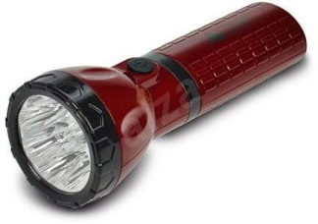
Vektokardiografie – jak vzniká EKG
Tak, jak se v průběhu srdečního cyklu pohybuje el. vektor po smyčce, „vrhá kolmý stín“ na svod („pohyblivý papír“). Vykresluje tak křivku EKG, což je záznam napěťových změn na daném svodu.
Záleží, z jakého úhlu se na srdce díváme (pozici svodu)
Kmit S ve II svodu
Elektrický střed srdce
Repolarizace komor (vlna T)
II svod
Kmit Q ve II svodu
Depolarizace komor (QRS)
–
Rolující papír, na který se promítá elektrický vektor
Depolarizace síní (vlna P)
Kmit R ve II svodu
+

Slide 65
aVL
+
Kmit R
Kmit R ve svodu aVL
Kmit S ve II svodu
Elektrický střed srdce
Repolarizace komor (vlna T)
Kmit Q ve II svodu
Depolarizace komor (QRS)
–
Depolarizace síní (vlna P)
Kmit R ve II svodu
Záleží, z jakého úhlu se na srdce díváme (pozici svodu)

Slide 66
+
R kmit
aVL
Kmit S ve II svodu
Elektrický střed srdce
–
Repolarizace komor (vlna T)
Kmit Q ve II svodu
Depolarizace komor (QRS)
R kmit
–
Depolarizace síní (vlna P)
Kmit R ve II svodu
II svod
+
EKG ze dvou svodů, které jsou na sebe kolmé - dívají se na srdce z různých, na sebe kolmých, úhlů
Co z toho vyplývá? – To, co je ve dvou svodech popsané jako kmit R, je odrazem depolarizace dvou různých míst srdeční svaloviny.
(Aneb jak to dopadá, když lékař popisuje něco, o čem nemá nejmenší ponětí, co to znamená. A lékařská věda má problém opustiti tradice.)

Slide 67
EKG – základní, bipolární (Einthovenovy svody)
–
I
+
R
L
Pravá ruka
Levá ruka
–
–
II
III
Elektrokardiogram vzniká promítáním elektrického srdečního vektoru na svod v čase
Bipolární svody: obě elektrody jsou aktivní
+
+
Elektrody - Vrcholy trojúhelníku
Levá noha
F
+ zemnící elektroda na pravé noze

Slide 68
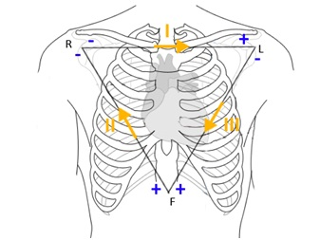
EKG – základní, bipolární (Einthovenovy svody, trojúhelník)
–
I
+
R
L
–
–
S
Q
T
P
R
EKG vzniká promítáním elektrického srdečního vektoru na svod v čase
II
III
Elektrický vektor v čase opisuje tři smyčky:
vektokardiogram
+
+
F

Slide 69
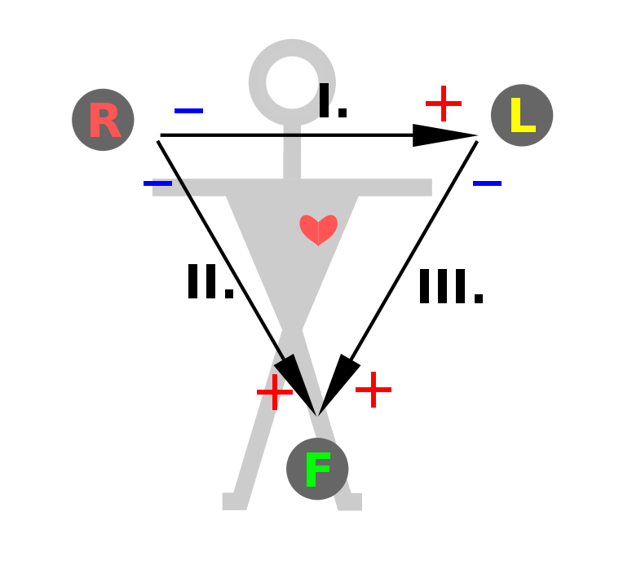
EKG – základní (Einthovenovy svody) – to stejné jinak zobrazené

Slide 70
EKG – základní (Einthovenovy svody)
video

Slide 71
EKG – základní (Einthovenovy svody, trojúhelník)
–
I
+
R
L
–
–
II
III
+
+
F

Slide 72
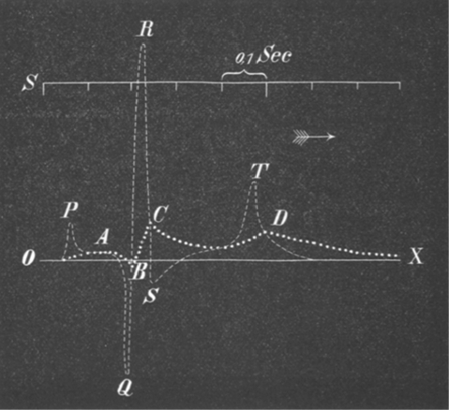
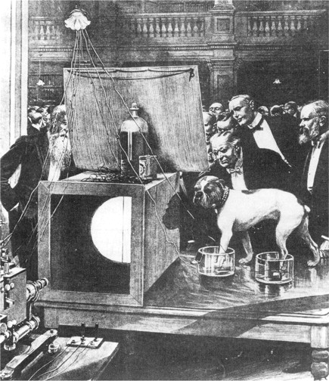
EKG – trocha historie

Slide 73
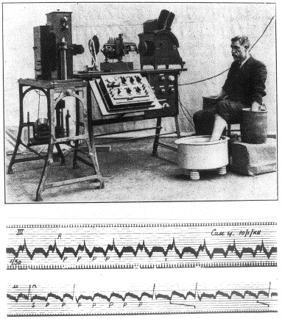
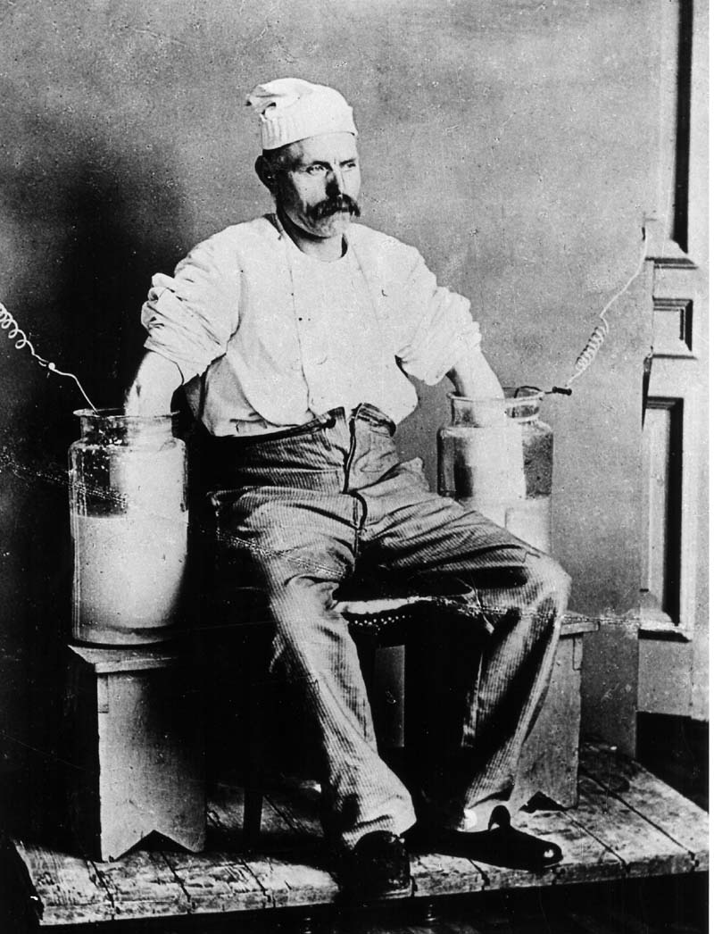
EKG - historie

Slide 74
EKG – Wilsonova svorka
+
+
Wilsonova svorka:
Vzniká spojením končetinových elektrod přes odpory
elektricky představuje střed srdce (reálně je vyvedena stranou nebo dopočítána)
Pasivní elektroda (konstantní potenciál)
-
Wilsonova svorka
Pasivní elektroda (neaktivní): konstantní potenciál – vždy záporná vzhledem k aktivní elektrodě
+
Aktivní elektroda: proměnný potenciál – vždy kladná

Slide 75
EKG – Wilsonova svorka
+
+
Wilsonova svorka:
Vzniká spojením končetinových elektrod přes odpory
elektricky představuje střed srdce (reálně je vyvedena stranou nebo dopočítána)
Pasivní elektroda (konstantní potenciál)
-
-
Wilsonova svorka
-
-
Wilsonova svorka
reálně
+

Slide 76
EKG – Wilsonovy svody (unipolární) - zapomněnka!
R
+
L
+
VR
Wilsonovy svody:
Spojeni Wilsonovy svorky s aktivní končetinovou elektrodou
Aktivní elektrody mají vždy kladný náboj
VL
-
Wilsonova svorka
VF
+
F

Slide 77
EKG – augmentované Golbergerovy svody (unipolární)
aktivní elektroda
R
+
L
+
aVR
augmentované svody:
Svod aVR vzniká spojením aktivní končetinové elektrody (zde R) s elektrodou vzniklou spojením zbývajících dvou končetinových elektrod (F a L) přes odpory
Aktivní je vždy kladná, neaktivní záporná
-
Neaktivní elektroda
+
F

Slide 78
EKG – augmentované Golbergerovy svody (unipolární)
R
+
L
-
+
Reálné elektrody, na těle
aVR
aVL
-
-
Umělé, dopočítané elektrody
aVF
+
F

Slide 79
EKG – Wilsonovy a augmentované svody
R
+
L
+
VR
aVR
Augmentované svody mají sice stejný směr, jako Wilsonovy svody („dívají se na srdce ze stejného směru“), ale poskytují zesílený signál
-
+
F

Slide 80
Končetinové svody – frontální rovina
NEJDŮLEŽITĚJŠÍ OBRÁZEK
I
R
–
+
L
–
–
–
+
+
aVR
aVL
–
–
aVF
II
III
+
+
+
I, II, III, aVL, aVR, aVF
F

Slide 81
Končetinové svody – frontální rovina
NEJDŮLEŽITĚJŠÍ OBRÁZEK
I
R
–
+
L
–
–
–
+
+
aVR
aVL
–
–
aVF
II
III
Za neznalost tohoto obrázku se vyhazuje!
+
+
+
I, II, III, aVL, aVR, aVF
F

Slide 82
–
I
+
EKG svody podle Cabrery
R
+
-
+
L
–
aVR
aVL
–
–
-
-
III
–
II
aVF
–
+
+
+
+
+
aVL
-30°
F
–
+
I
0°
–
–
aVR
Směry končetinových svodů jsou zachované. Jsou pouze přeskládané tak, aby se protínaly ve středu.
+
30°
+
+
II
III
aVF
60°
120°
90°

Slide 83
Elektrická osa srdeční
Elektrická osa srdeční: průměrný směr elektrického vektoru srdečního v průběhu depolarizace komor : QRS komplexu (lze přibližně odhadnout podle velikosti kmitu R)
–
–
–
Srdeční osa fyziologicky směřuje dolu, doleva, dozadu
+
+
aVL
-30°
S
–
+
Rozmezí fyziologické:
Střední typ 0° – 90°
Levý typ -30° - 0°
Pravý typ 90° - 120°
Deviace doprava: > 120 °
(hypetrofie PK, dextrokardie)
Deviace doleva: < -30°
(hypetrofie LK, těhotenství, obezita)
T
I
0°
Q
R
P
–
–
aVR
+
30°
+
+
II
III
aVF
60°
120°
90°

Slide 84
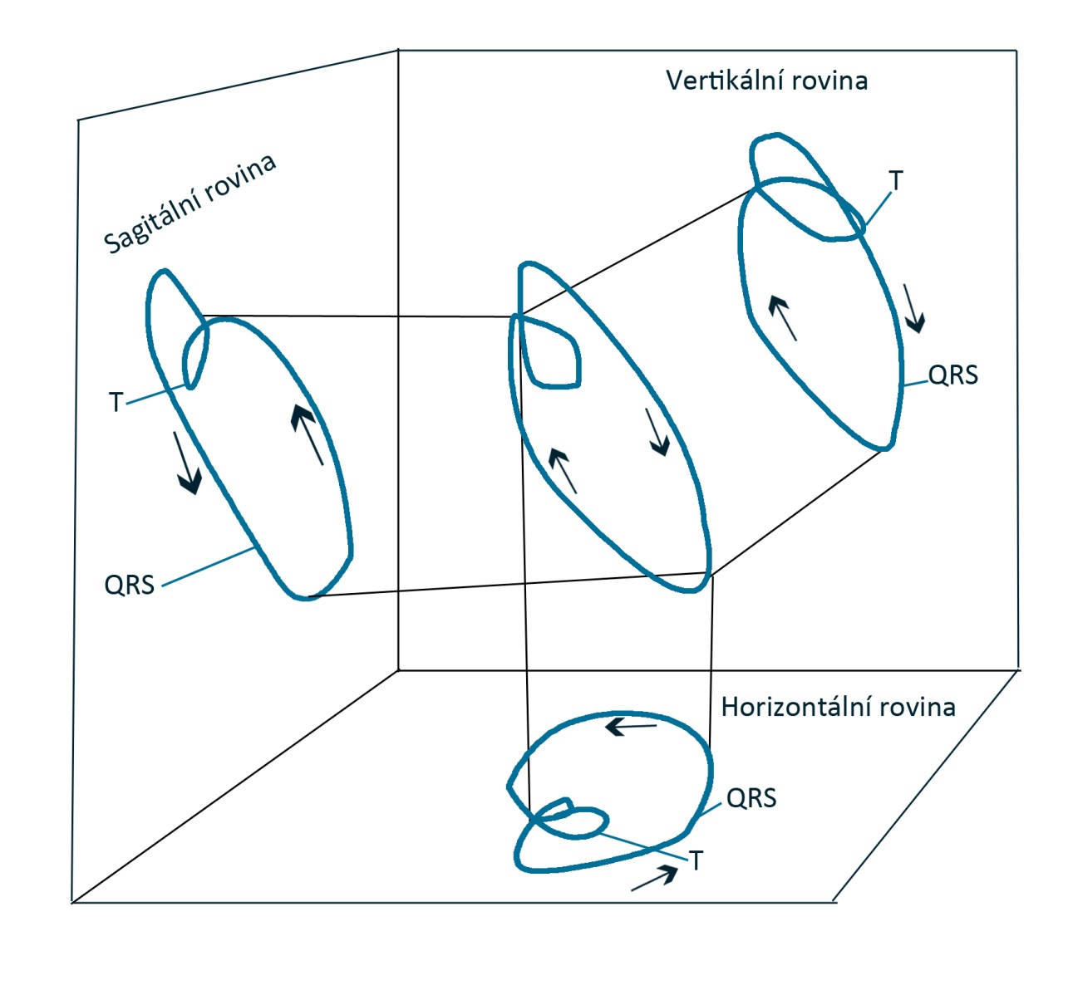
EKG – pouze jednorozměrný pohled (1 svod) na trojrozměrnou elektrickou aktivitu srdce
Proto potřebujeme více svodů!
Elektrický vektor se pohybuje ve třech rozměrech, mění svoji velikost a směr. Špička vektoru během jednoho srdečního cyklu opíše 3D smyčku. Křivka EKG záleží na směru svodu, na který se vektor promítá.
Vektorkardiografie je dvourozměrný záznam pohybu elektrického vektoru
EKG je jednorozměrný záznam pohybu elektrického vektoru
Končetinové svody se „dívají“ na srdeční elektrickou aktivitu jen ve frontální rovině.
Ale co ostatní roviny?
→ hrudní svody

Slide 85
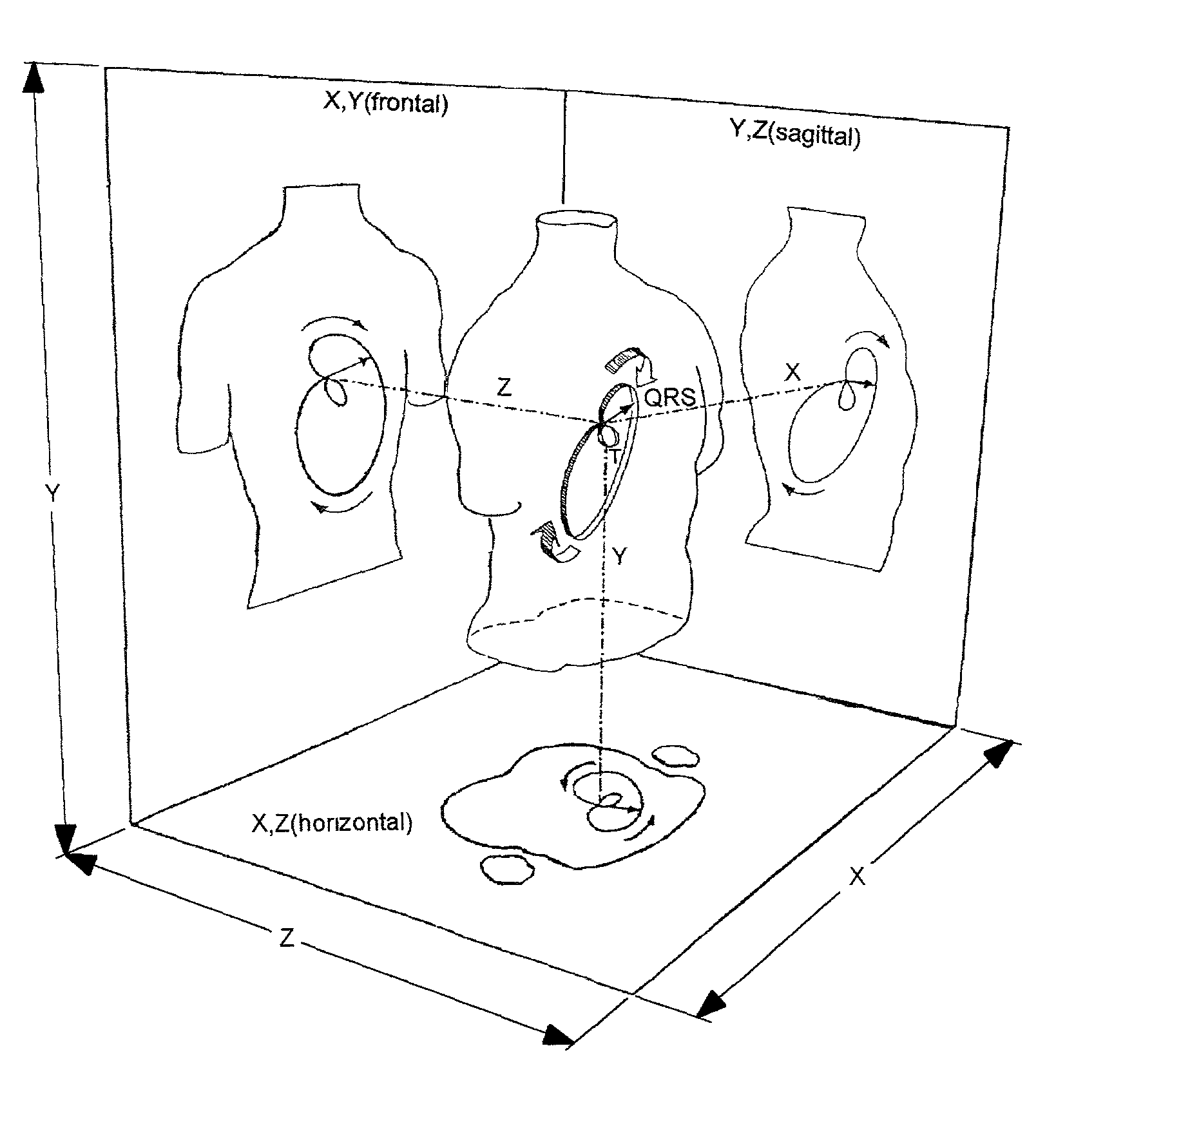
Spatiokardiografie – záznam pohybu el. vektoru ve 3D
EKG v jednom svodu je jedním úhlem pohledu na 3D elektrickou srdeční aktivitu. Je to kolmý zápis 3D el. aktivity srdce do 1D svodu.
Triviální, ne?

Slide 86
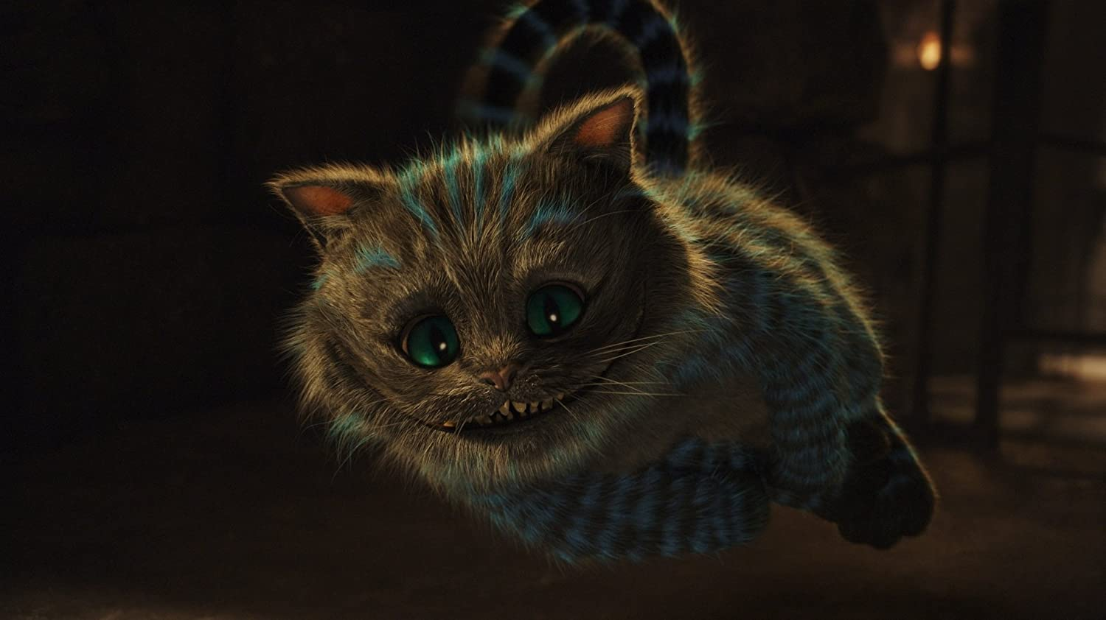
Pozice svodů
Proto je třeba více svodů – více úhlů pohledu - abychom se mohli podívat na srdeční elektrickou aktivitu komplexně v celé její trojrozměrné kráse.
A na polaritě svodu záleží. Je rozdíl, jestli se na elektrickou aktivitu díváte vzhůru nohama.

Slide 87
Na polaritě svodu záleží. Je rozdíl, jestli se na elektrickou aktivitu díváte vzhůru nohama.
Že by blokáda?
Držíte to vzhůru nohama, pane doktore
WTF?
WTF?
lékař
biomedicínský technik
medik
zdravotní sestra

Slide 88
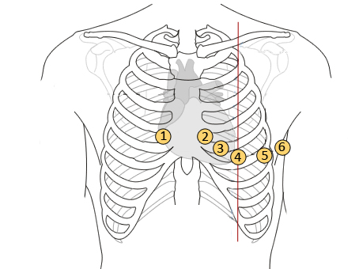
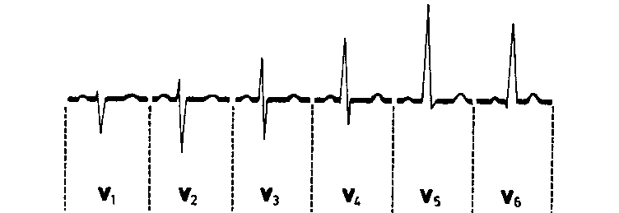
EKG – hrudní svody (unipolární)
Spojení hrudní elektrody (aktivní, kladné) s Wilsonovou svorkou (záporná, neaktivní, elektrická 0 srdce)
6 hrudních svodů – V1,… V6

Slide 89
Hrudní svody
–
El. smyčka v průběhu depolarizace komor v (transverzální rovině)
Řez hrudníkem (hlava je před obrazovkou, nohy za obrazovkou)
+
V6
W
+
+
+
+
V5
+
V4
V3
V1
V2
Wilsonova svorka – el. střed hrudníku (0)
EKG v hrudních svodech – všimněte si změn QRS od záporného po kladný charakter

Slide 90
Zóna přechodu - kladný a záporný kmit v QRS jsou zhruba stejné
Podle zony přechodu se odhaduje el. osa v transverzální rovině (kolmá na svod, kde je zona přechodu, zde V3)
–
+
0
V6
+
+
+
+
V5
+
V4
V3
V1
V2
+
0
-
V3

Slide 91
–
+
0
V6
+
+
+
+
V5
+
V4
V3
V1
V2
V1
+
0
-
V1

Slide 92
–
+
V6
0
V6
+
+
+
+
V5
+
V4
V3
V1
V2
+
0
-
V6

Slide 93
EKG – 12 svodové EKG
3 Einthovenovy svody (bipolární) – I, II, III
3 Golgbergerovy augmentované svody (unipolární) – aVL, aVR, aVF
6 hrudních svodů (unipolární)

Slide 94
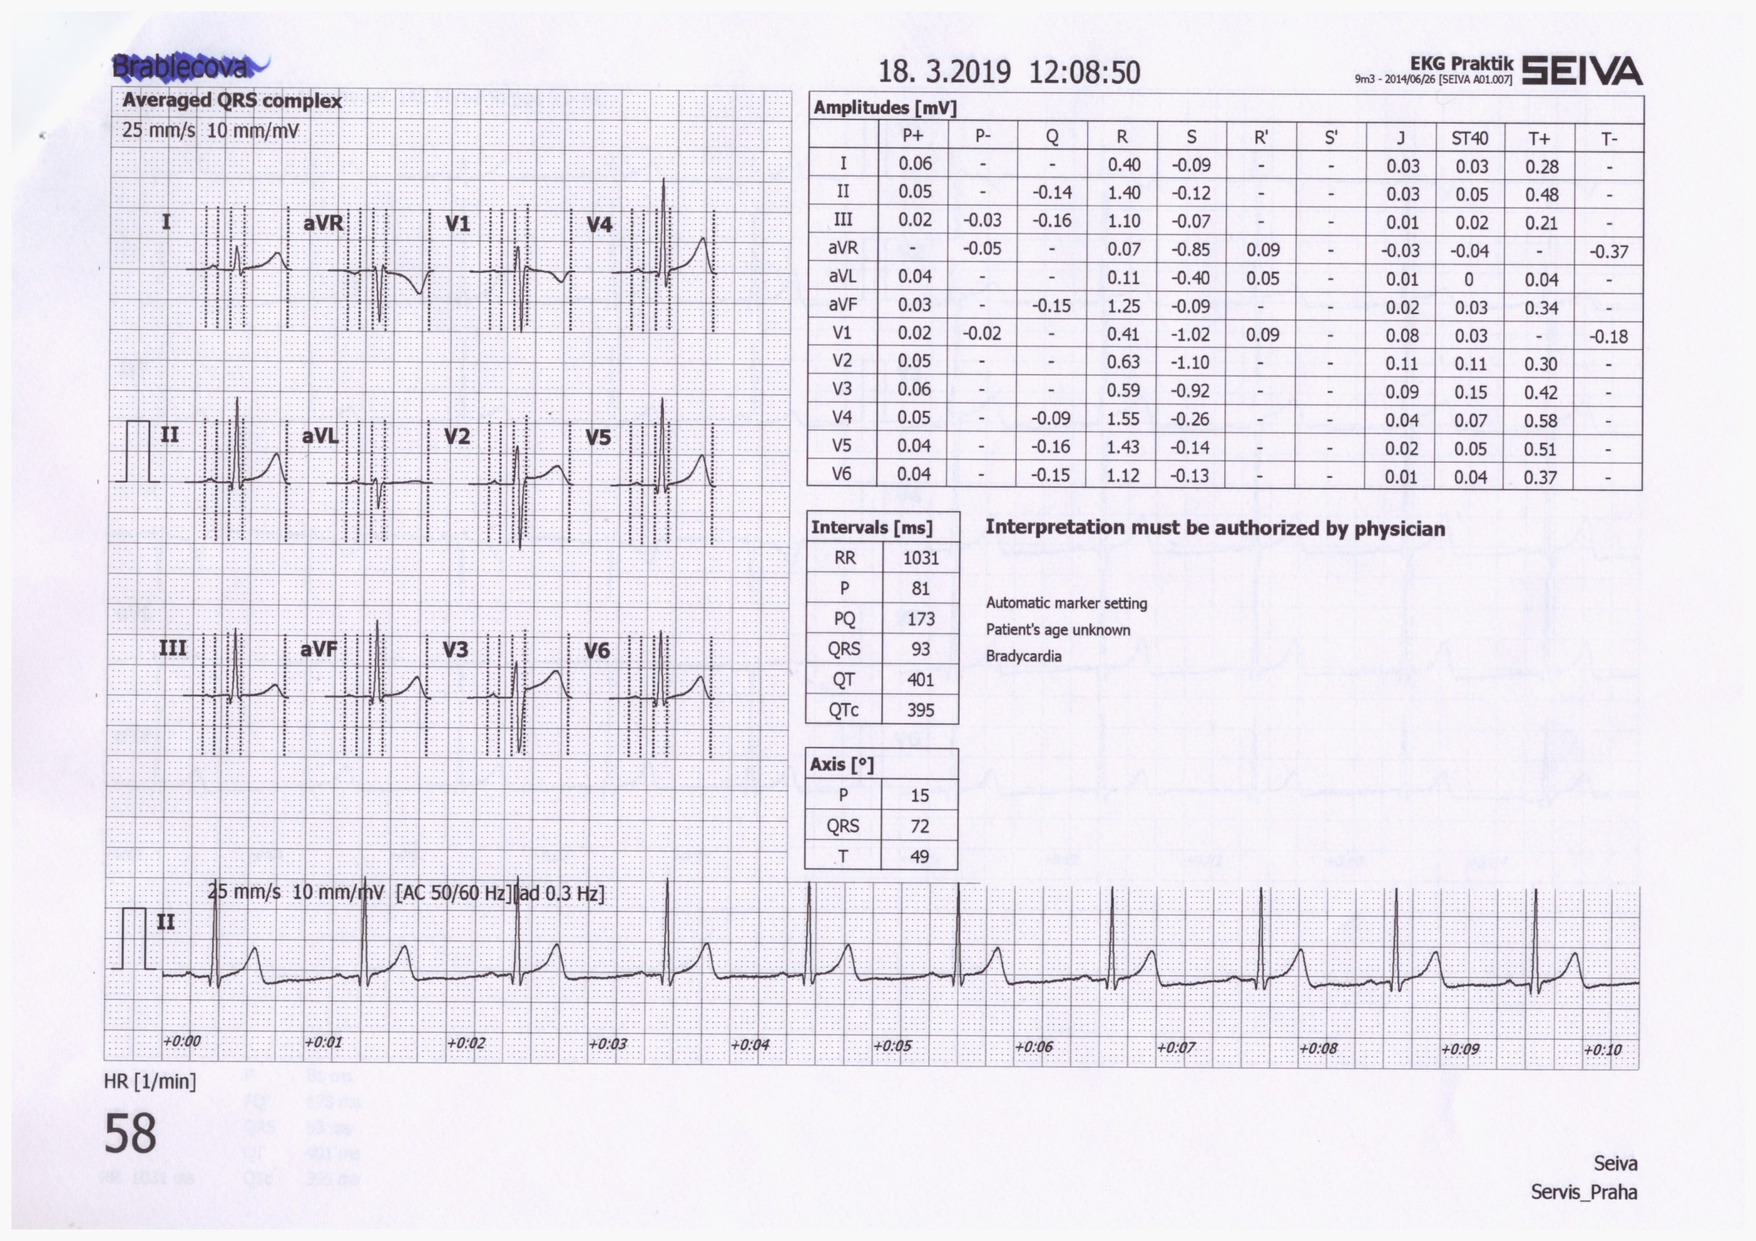
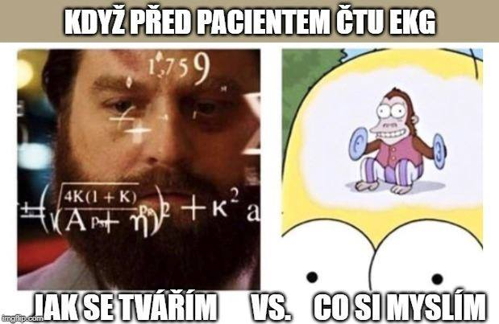
Rozměření EKG
el. osa pro depolarizaci síní
el. osa pro depolarizaci komor
72°
el. osa pro repolarizaci komor

Slide 95
Rozměření EKG
Srdeční akce
Srdeční rytmus
Srdeční frekvence
Vlny, kmity, úseky a intervaly
P vlna
PQ interval
QRS komplex
ST úsek
T vlna
QT interval
Elektrická osa srdeční
depolarizace komor - QRS
R
repolarizace komor
depolarizace síní
T
P
Svod II
Q
S

Slide 96
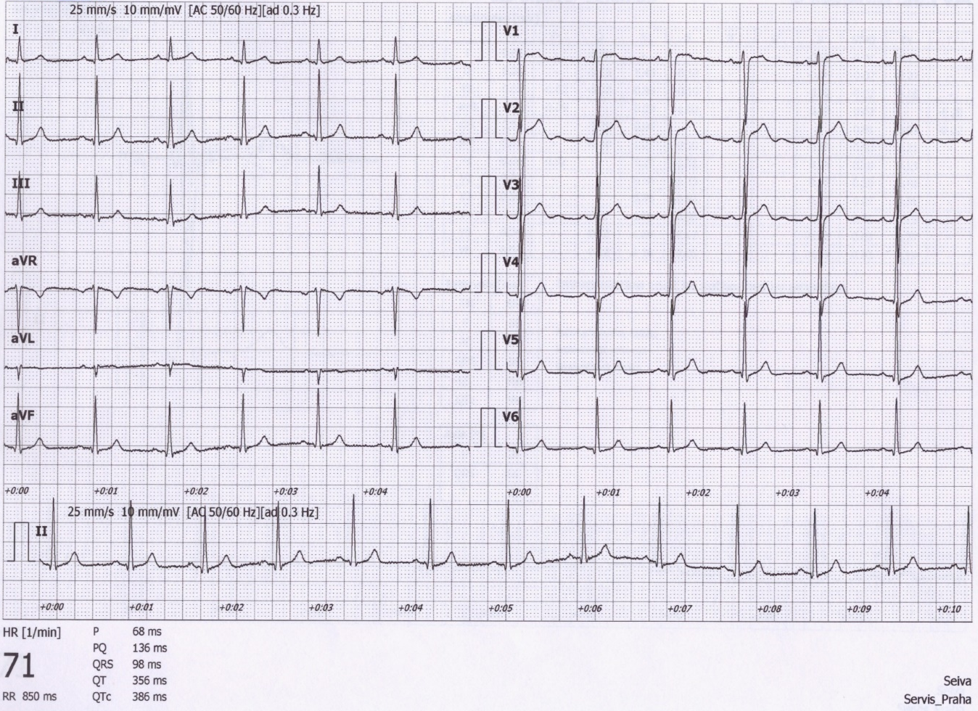
Rozměření EKG
Milimetrový papír pomůže v rychlém rozměření
Podívejte se, jaká je rychlost posunu papíru (zde 25 mm/s)
Kontrolní otázka: kolik ms je jeden mm?
Hodí se vědět, i kolik mV je jeden mm
Samozřejmě, počítač dnes již dokáže vyplivnout výsledky, aniž byste nad tím museli přemýšlet. Ale nikdy bezhlavě nevěřte počítači. Výpočet je závislý na kvalitě signálu. Pokud nedoléhají elektrody, hýbe se vám pacient atd, vzniklé artefakty v signálu snadno počítač zmatou. Ale Vás to zmást nemá ☺

Slide 97
1) Srdečné akce
Pravidelnost vzdáleností mezi QRS komplexy – RR intervaly
Spočítejte rozdíl: RR – průměrné RR (stačí, když si vyberete nejkratší a nejdelší RR v záznamu)
Pravidelná akce: rozdíl < 0,16 s
Nepravidelná akce: rozdíl > 0,16 s
Obvykle patologická
Pozor na významnou sinusovou respirační arytmii – tak je naopak velmi fyziologická. Pokud si nejste jistí, poproste pacienta, ať zadrží dech.
Pozn: je-li přítomná jedna extrasystola, ale jinak je akce pravidelná, tak ji za pravidelnou označujeme
RR

Slide 98
2) Srdeční rytmus
Srdeční rytmus se určuje podle zdroje akčních potenciálů, které vedou k depolarizaci komor depolarizace komor je klíčová, protože ta určuje srdeční výdej
Sinusový rytmus
Vzruch začíná v sinoatriální uzlu
Na EKG: přítomná vlna P (depolarizace síní), která předchází QRS
Junkční rytmus
Vzruch vzniká atriovenrikulárním uzlu nebo Hisově svazku, frekvence obvykle 40 – 60 bpm
Před QRS není přítomná plna P, QRS má normální tvar (je úzký)
Srdeční frekvence je nízká
Depolarizace síní se může na EKG projevit, pokud se vzruch z komor převede na síně - vlna je po QRS a má opačnou polaritu, protože probíhá opačným směrem (takže např ve svodu II bude dolů)
Terciální rytmus
Vzruch vzniká v dalších částech převodního systému, frekvence 30-40 bpm
QRS má divný tvar, je širší, protože se v komorách šíří nestandardním směrem

Slide 99
2) Srdeční rytmus
Srdeční rytmus se určuje podle zdroje akčních potenciálů, které vedou k depolarizaci komor
Sinusový rytmus – před každým QRS je přítomna vlna P – vzruch začíná v SA uzlu, ne na něj navázaná depolarizace komor
Junkční rytmus – nejsou přítomné normální vlny P před QRS – vzruch začíná v AV uzlu nebo Hisově svazku, nízká srdeční frekvence, ale normální QRS (v komoře se vzruch šíří normálně)
nebo
zpětná depolarizace síní
Terciální (komorový) rytmus – nejsou přítomné vlny normální P vázané na QRS, vzruch začíná někde v komorách – deformované QRS, hodně nízká srdeční frekvence, například AV blok III. stupně
repolarizace síní
P – depolarizace síní
AV blok III. stupně – komory si jedou terciální rytmus, síně si jednou svůj rychlejší rytmus určený SA uzlem, který se ale nepřevádí do komor

Slide 100
3) Srdeční frekvence
Frekvence stahu komor (protože ta určuje srdeční výdej) na EKG – frekvence depolarizací komor
HR (heart rate) = 1 / RR (jednotky bpm: beat per minute)
Fyziologická: 60 – 90 bpm v klidu maximální fyziologická cca 220-věk (pokud máte 250, něco je asi zle)
Tachykardie: > 90 bpm v klidu
Může být sinusová (vyšší aktivita sympatiku, léky, …)
Tachyarytmie: rytmus není sinusový
Pokud je > cca 200 u pacienta, rytmus s největší pravděpodobností sinusový nebude (záleží na kontextu)
Bradykardie: < 60 bpm
Může být sinusová (vyšší aktivita parasympatiku, sportovní bradykardie - fyziologická)
Pokud je < 50 bpm, rytmus pravděpodobně sinusový nebude (junkční, komorový)

Slide 101
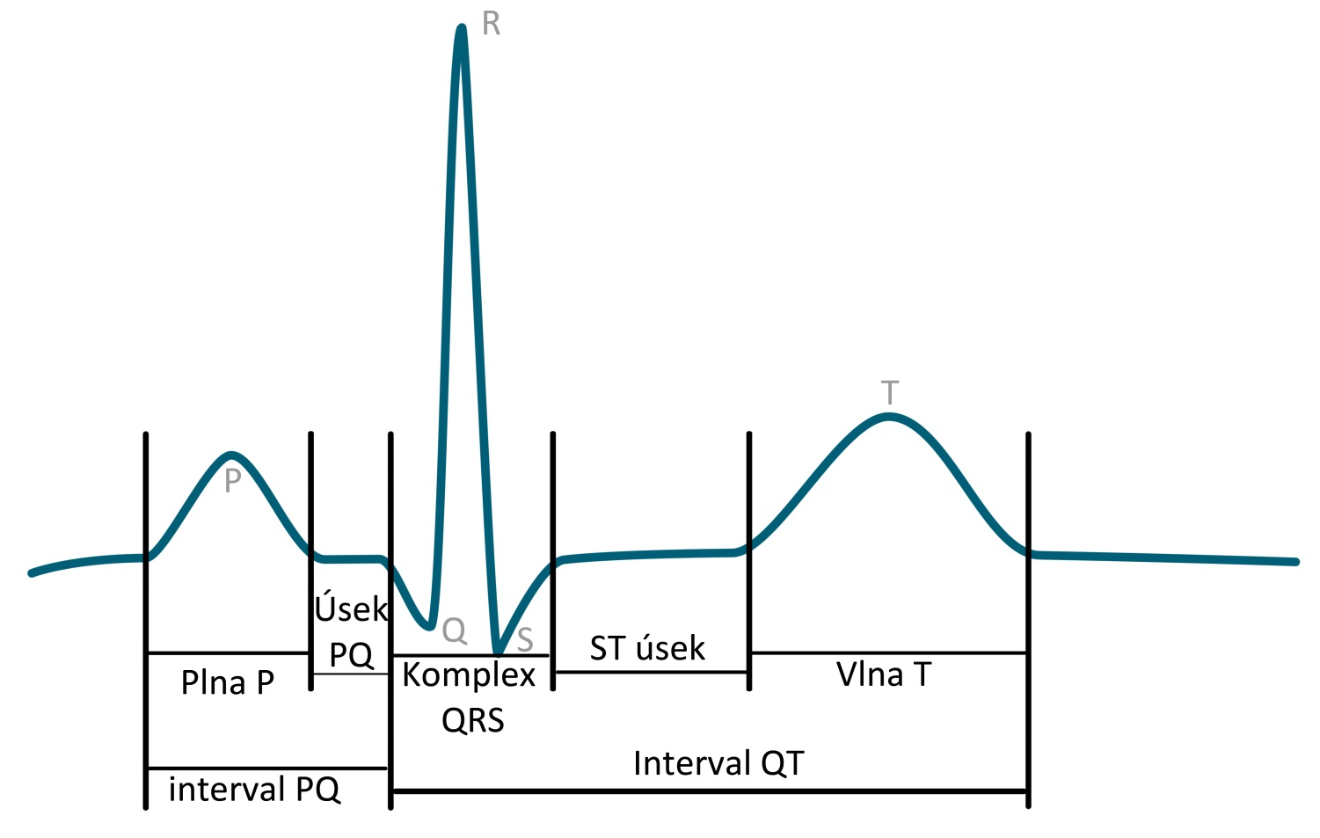
4) Vlny, kmity, úseky, intervaly
Delší úseky závisí na délce RR intervalu, pro porovnání třeba normalizovat (Bazetova formule)
Bazettova rovnice:$QTc=\frac{QT}{\sqrt{RR}}$
EKG (II svod):
P: depolarizace síní
Úsek PQ: síně jsou depolarizované, komory se ještě nezačaly depolarizovat
Q: první negativní kmit QRS komplexu (depolarizace komorového septa)
R: první pozitivní kmit QRS komplexu (depolarizace srdečního hrotu)
S: negativní kmit následující po R (depolarizace bazální části levé kmory)
Úsek ST: komory jsou depolarizované a ještě se nezačaly repolarizovat
P: repolarizace komor

Slide 102
Název | Umístění a popis | Fyziologické pozadí | Norma
Vlna P | První kulovitá vlna (Negativní i pozitivní) | Depolarizace síní | 80 ms
Interval PQ (PR) | Interval od počátku vlny P po počátek kmitu Q (nebo i R pokud není přítomna Q ) | Doba od aktivace SA uzlu po aktivaci Purkyňových vláken | 120-200 ms
Úsek PQ (PR) | Konec vlny P do začátku Q (nebo R nebo pokud není Q kmit přítomen) | Kompletní depolarizace síní, převod z AV uzlu na komory | 50-120 ms
Kmit Q | První odklon od osy dolů | Depolarizaci septa a papilárních svalů. | -
Komplex QRS | Začátek kmitu R ,kmit R až konec kmitu S | Depolarizaci komor | 80-100ms
Kmit R | Výchylka směrem nahoru bez ohledu nato, zda jí předchází či nepředchází kmit Q | Depolarizace komor | -
Kmit S | Odklon od izolinie směrem dolů, následující vlnu R, nezávisle na tom, zda ji předchází nebo nepředchází vlna Q. | Šíření vzruchu na komory | -
Úsek ST | Interval izoelektrické linie mezi koncem QRS komplexu a začátkem vlny T | Kompletní depolarizace komor | 80-120 ms
Interval QT | Začíná kmitem Q ( nebo R pokud Q není přítomno) a končí koncem vlny T | Elektrická systola | < 420ms
Vlna T | Druhá kulovitá vlna (negativní i pozitivní) | Repolarizace komor | 160 ms

Slide 103
4) Vlny, kmity
Vlna P:
Je přítomná?
Je pozitivní/negativní (nahoru/dolu), jednovrcholová/vícevrcholová, silná(>0,25mV)/normální/slabá?
QRS:
Q: první negativní kmit
R: první pozitivní kmit
S: negativní kmit, kterému předchází pozitivní kmit
Malý kmit (pod 0,5 mV) je malým písmenem
Velký kmit je velkým písmenem
Druhý takový kmit je s čárkou (‘)
Vlna T:
Je pozitivní/negativní/bipolární?
Má stejnou polaritu jako nejsilnější výchylka QRS?
Ano: konkordantní (ok), Ne: dyskordantní (patologie)
Bipolární T:
Preterminálně negativní (-/+)
Terminálně negativní (+/-)
depolarizace komor - QRS
Například:
RS
R
repolarizace komor
depolarizace síní
qRs
T
P
Svod II
rSr‘
Q
S

Slide 104
Všimněte si vzhledu EKG ve svodu II a aVR. Oba svody se dívají na elektrickou srdeční aktivitu z podobného úhlu (odchylka jen 30°), ale aVR má opačnou polaritu (dívá se na srdce vzhůru nohama v porovnání s II).
Proto jsou svody II a aVR podobné, jen vůči sobě zrcadlově obrácené.
Svod II a aVR – proč?
–
–
–
+
+
aVL
-30°
–
+
I
0°
–
–
aVR
qRs
+
30°
+
+
II
III
aVF
60°
rSr‘
120°
90°
aVR má obvykle negativní T a P
Díky jinému vzhledu má QRS v aVR a II svodu různý zápis. Čili, stejný elektrický děj v srdci má různý zápis jen díky tomu, že si kdysi elktrokardiologové řekli, že se jim líbí takováhle polarita svodů (a nebo způsob zápisu).

Slide 105
5) Elektrická osa srdeční
Elektrická osa srdeční: průměrný směr elektrického vektoru srdečního v průběhu depolarizace komor : QRS komplexu (lze určit i pro depolarizaci síní: P, nebo repolarizaci komor: T, ale v praktiku budeme řešit jen depolarizaci komor)
El. osa srdeční
–
–
–
+
Srdeční osa fyziologicky směřuje dolu, doleva, dozadu – odkazuje na reálné uložení srdce v hrudníku
Zde řešíme pouze frontální rovinu (končetinové svody)
Osu k sobě „táhne“ největší hmota depolarizující se svaloviny, tedy hlavně LH. Jakékoliv hypertrofie osu odklání k sobě.
+
aVL
-30°
–
+
I
0°
–
–
aVR
Rozmezí fyziologické:
Střední typ 0° – 90°
Levý typ -30° - 0°
Pravý typ 90° - 120°
Rozmezí nefyziologické:
Deviace doprava: > 120 ° (např. hypetrofie PK, dextrokardie)
Deviace doleva: < -30° (např. hypetrofie LK, těhotenství, obezita)
+
30°
+
+
II
vektokardiogram
III
aVF
60°
120°
90°
osa je změněna i při blokádě Tawar. ramenek nebo po IM, chybí el. aktivita části komor

Slide 106
5) Elektrická osa srdeční – jak na ni?

Slide 107
Určení elektrické osy srdeční
(frontální rovina, pro depolarizaci komor)
součet výchylek QRS
výchylky QRS
Zápis QRS
Q = -1
R = 6
S = 0
QRS = 5
qR
Q = -1
R = 17
S = -1
QRS = 15
qRs
Q = 0
R = 10
S = -1
QRS = 9
qRs
Q = 1
R = -11
S = 0
QRS = -10
rSr‘
Q = 0
R = -3
S = 0
QRS = -3
qr‘
Q = -1
R = 13
S = -1
QRS = 11
qRs
Pro zjednodušení výpočtu výchylek je Q první kmit, R druhý kmit a S třetí kmit

Slide 108
Určení elektrické osy srdeční – postup z praktik
I
–
0
5
+
-30°
–
–
0°
II
III
0
0
9
30°
15
+
+
Elektrická osa srdeční pro depolarizaci komor ve frontální rovině je 70°
120°
60°
90°

Slide 109
Určení elektrické osy srdeční – jiný postup
Exaktní matematická metoda Kouknu a Vidím
Podívejte se, který svod má nejvýraznější kmity R – ten bude za sebou „táhnout“ osu
–
–
–
+
+
aVL
-30°
Součty QRS
–
5
+
I
0°
-3
-10
–
–
9
aVR
11
15
30°
+
+
III
+
II
aVF
60°
120°
90°

Slide 110
Najděte svod s největším a nejmenším součtem výchylek (jen tak od oka) – tyto svody budou na sebe kolmé. Úhel svodu s největším součtem QRS bude určovat přibližně el. osu srdeční. Nebude to dokonale přesné, ale to v praxi ani není potřeba.
výchylky QRS
součet QRS
Q = -1
R = 6
S = 0
QRS = 5
–
Q = -1
R = 17
S = -1
–
–
QRS = 15
+
+
aVL
-30°
Q = 0
R = 10
S = -1
QRS = 9
–
+
0°
Q = 1
R = -11
S = 0
I
QRS = -10
–
Q = 0
R = -3
S = 0
–
QRS = -3
aVR
30°
+
+
Q = -1
R = 13
S = -1
El. osa srdeční o něco víc než 60° (protože QRS aVL je lehce záporné)
III
+
II
QRS = 11
aVF
60°
120°
90°

Slide 111
Určení elektrické osy srdeční – jak to dopadlo podle počítače?
el. osa pro depolarizaci síní
el. osa pro depolarizaci komor
72°
el. osa pro repolarizaci komor

Slide 112
Arytmie
heart

Slide 113
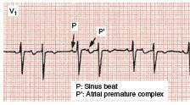
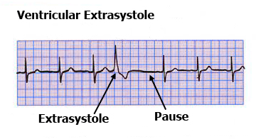
Pro zajímavost, netřeba ke zkoušce
Arytmie
porucha vzniku a/nebo šíření vzruchu v srdci
Extrasystoly
Supraventrikulární – ektopický vzruch vzniká v síni nebo v převodním systému AV,
QRS komplex extrasystoly má normální tvar (vzruch se komorou šíří normálně),
vlna P nemá normální tvar (může být záporná či zakrytá QRS),
může být s postextrasystolickou pauzou (pokus se vzruch šíří zpětně síněmi a vybije SA)
Ventrikulární – ektopický vzruch vzniká v komoře
QRS komplex nemá normální tvar (obludy) – vzruch se komorou šíří nestandardně
při pomalé srdeční frekvenci je bez kompenzační pauzy (extrasystola je vmezeřená mezi normální QRS)
pokud další vzruch pocházející z SA uzlu přijde v čase, kdy je komora ještě refrakterní, obsahuje kompenzační pauzu

Slide 114
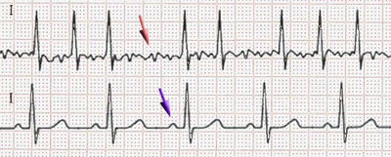
Pro zajímavost, netřeba ke zkoušce
Arytmie – flutter a fibrilace síní
Flutter síní – vzruch se točí v síních dokola (reentry, krouživý vzruch) – na EKG jsou pravidelné „zuby“ (vždy stejný počet na RR interval), tachykardie, pravidelné RR, chybí P - např. 3 zuby na RR: 3 kolečka vzruchu kolem síní – první dvě kolečka se nepřevedou na komory (komory jsou ještě refrakterní), třetí se převede depolarizuje komory (QRS)
Síňová fibrilace – chybí P, taky „zubatá“ izolinie, ale ruby jsou slabé a nepravidelné, RR nepravidelné (vzruch se převádí na komory náhodně), frekvence 80 – 180 bpm
fibrilace
normal
Flutter a fibrilace síní - nejsou život ohrožující (komory se chrání svou refrakteritou), ale vyčerpávají srdce a nedovolí jeho regulaci. Řeší se kardioverzí.

Slide 115
Arytmie - flutter a fibrilace komor
Pro zajímavost, netřeba ke zkoušce
Fibrilace: nesynchronizovaná aktivita kardiomyocytů
https://www.youtube.com/watch?v=lU3NHrjw-lA&ab_channel=NerdDoctor
Komorová tachykardie, flutter – žádné QRS, divný tvar (vlnobytí), vysoká frekvence, často pravidelnost (křivé sinusovky), často je podstatou reentry, náhlý začátek/konec
Torsades de pointes – „torzády“
Čím vyšší frekvence, tím hůř se plní komory, srdce dost nepumpuje, klesá krevní tlak. Bezpulzové komorové tachykardie se defibrilují. Můžou přejít ve fibrilaci.
Komorová fibrilace – srdce nefunguje jako pumpa, poškození mozku po 3 – 5 minutách fibrilace, bez včasné defibrilace přechází v asystolii (kardiomyocyty jsou neprokrvené, vyčerpané)
Asystolie – není přítomná elektrická aktivita, nedá se řešit defibrilací
(adrenalin, mačkej a doufej)

Slide 116
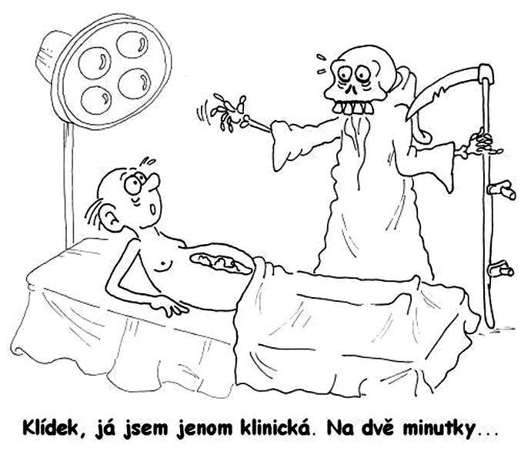
EKG pro sestry: https://www.wikiskripta.eu/w/Stru%C4%8Dn%C3%BD_p%C5%99ehled_arytmi%C3%AD/S%C5%A0_(sestra)

Slide 117
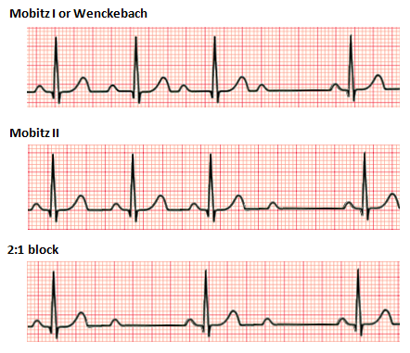
Pro zajímavost, netřeba ke zkoušce
AV blok II. stupně
Atrioventrikulární blok
AV blok I. stupně (prodloužení převodu vzruchu ze síně na komory, prodloužený PQ int.)
AV blok II. stupně
P
P
P
P
P
P
(některé vzruchy se nepřevedou: výskyt P, po kterých nenásleduje QRS)
AV blok III. stupně
Kompletní blokáda převodu vzruchů ze síní na komory, P a QRS se objevují nesynchronizovaně

Slide 119
Home office

Slide 120
Následná depolarizace - vznik AP v relativní refrakterní fázi (konec vlny T) – patologické – riziko odpálení arytmií (netřeba znát ke zkoušce z fyziologie)
Například když blesk udeří na konci vlny T

Slide 121
Ischemie srdce
elevace ST (Pardeho vlna)
Patologické Q
A
B
C
D
E
Transmurální infarkt
Negativní T (obrácený směr repolarizace)
Deprese ST
Elevace ST – některé části tkáně se depolarizují se zpožděním
Patologické Q

Slide 122
STEMI (ST Elevation Myocardial Infarction)
https://www.techmed.sk/q-kmit-a-infarkt/

Slide 123
Hyperkalemie (a acidoza)
Zkracování AP, zvyšování klidového potenciálu
Zkracování QT,
špičaté vysoké T, rozšířené QRS
Hyperkalemie – zástava srdce v diastole (klidový membránový potenciál stoupne tak, že se deaktivují Na+ kanály)

Slide 124
Trest smrti injekcí v USA - podání chloridu draselného
Zástava srdce

Slide 125
-Extracelulární alkalóza vede k vylučování H+ z buňky a vstup Na+ do buňky (Na/H výměník). Na+ je z buňky čerpáno za K+ (Na+/k+ ATPáza). Čerpání K+ do buňky vede k extracelulární hypokalemii.
-Nedostatek K+ podporuje sekreci H+ v distálním tubulu. Vzniká alkalóza.
-Hypoglykémie nebo nedostatek inzulinu buňky ztrácení K+ - hyperkalemie
Hypokalemie (a alkaloza)

Slide 126
Hyperkalcemie – zkrácení QT, zkrácení AP (zrychlená aktivace repolarizačních K kanálů), zvýšená citlivost na digitalis (digitalis zvyšuje intracelulární Ca)
- Zástava srdce v systole
Hypokalcemie – prodloužení QT (ST), prodloužení AP (zpomalená aktivace repolarizačních K kanálů)

Slide 128
Srdcová královna pozná, kdo se neučil

Slide 130
Koťátka na konec

